Slide 1


Projet FEM 10810 : Élimination des produits éclaircissants pour la peau contenant du mercure
Formation nationale sur le renforcement de la coordination interinstitutionnelle au niveau national concernant le commerce du mercure
PRÉSENTATION DE L'ATELIER
Libreville, Gabon
Présentation enregistrée

Slide 2
Contexte
Projet FEM 10810 : Élimination des produits éclaircissants pour la peau contenant du mercure, mis en œuvre par le Programme des Nations Unies pour l’environnement (PNUE) et co-exécuté par l’Organisation mondiale de la Santé (OMS) et le Biodiversity Research Institute (BRI), en collaboration avec les gouvernements du Gabon, de la Jamaïque et du Sri Lanka.
Le projet vise à éliminer les produits éclaircissants pour la peau (SLPs) contenant du mercure en :
soutenant les gouvernements dans l’élaboration ou le renforcement des législations et réglementations existantes afin d’éliminer progressivement les SLPs, conformément à la Convention de Minamata ;
mobilisant les acteurs de la chaîne d’approvisionnement afin de mettre fin à la production, au commerce et à la distribution des produits éclaircissants pour la peau ;
renforçant les capacités nationales en matière de test et de suivi des produits éclaircissants pour la peau, et en assurant la formation des agents des douanes ;
sensibilisant aux enjeux liés à ces produits dans les pays du projet ainsi qu’aux niveaux régional et mondial.

Slide 3
Contexte
Le gouvernement du Gabon a pris les devants pour traiter cette problématique en adoptant l’Arrêté n° 0002/MSAS/CAB du 11 octobre 2023, qui interdit la fabrication, l’importation, l’exportation, l’utilisation et la commercialisation de produits cosmétiques et d’hygiène personnelle contenant du mercure, des composés du mercure et d’autres substances dangereuses pour la santé.
Lors d’un atelier de deux jours réunissant plus de 150 experts et délégués provenant de 13 pays africains, le gouvernement gabonais a adopté, le 22 janvier 2025, l’Engagement de Libreville pour l’élimination des cosmétiques éclaircissants pour la peau contenant du mercure en Afrique. Cet accord appelle à une collaboration régionale visant à renforcer la réglementation, améliorer les mesures de contrôle et mener des campagnes de sensibilisation publique pour lutter contre ces produits nocifs.

Slide 4
Objectifs
Cette formation nationale vise à donner aux agents des douanes du Gabon et aux parties prenantes concernées un aperçu des bonnes pratiques pour contrôler l’importation et l’exportation de produits éclaircissants pour la peau contenant du mercure.
L’accent sera mis sur des exercices pratiques pour :
Renforcer la coordination entre les douanes et les autorités environnementales et de sécurité.
Détecter, surveiller et prévenir le commerce illicite de mercure.
Améliorer la conformité avec la Convention de Minamata et les réglementations commerciales.
En résumé, cette formation permettra de renforcer les capacités nationales d’application des lois et de soutenir les efforts régionaux pour éliminer le commerce de mercure.
Objectifs clés :
Renforcer la capacité nationale à surveiller et prévenir le commerce de produits contenant du mercure.
Améliorer la coordination entre les agences pour combler les lacunes dans l’application des règles.

Slide 5
Résultats attendus
Cette initiative vise à renforcer les efforts de contrôle pour l’élimination des produits éclaircissants pour la peau contenant du mercure dans le commerce, à travers le partage de connaissances et l’échange d’informations avec les Douanes du Gabon, l’Agence des Droits Indirects et les parties prenantes concernées.
Les agents des douanes nationaux auront une meilleure compréhension de :
Les enjeux liés aux produits éclaircissants pour la peau contenant du mercure et des obligations du gouvernement gabonais en tant que Partie à la Convention de Minamata sur le mercure (avec un focus sur les Articles 3, 4, 10 et 11).
Leur rôle attendu dans la mise en œuvre du suivi et du contrôle du commerce de ces produits.
Les méthodes pour identifier et surveiller les importations et exportations de produits éclaircissants contenant du mercure.

Slide 6
Ordre du jour
Aperçu des problèmes posés par les produits éclaircissants pour la peau contenant du mercure et des mesures prises dans le cadre de la Convention de Minamata sur le mercure | BRI/PNUE GMP
Résultats des exercices d'échantillonnage rapide du SLP au Gabon et comment cela permet d'identifier les tendances en matière de distribution et d'importation | Mark Burton (BRI)
Tendances observées dans l’évaluation des ventes en ligne de produits éclaircissants pour la peau et recommandations | Elena Lymberidi (EEB ZMWG)
Outils pour améliorer la gestion du commerce du mercure : identification des produits éclaircissants pour la peau contenant du mercure · Codes SH · Utilisation de bases de données · Contrôle analytique des marchandises suspectes | Ashley Bastiansz (BRI)

Slide 7
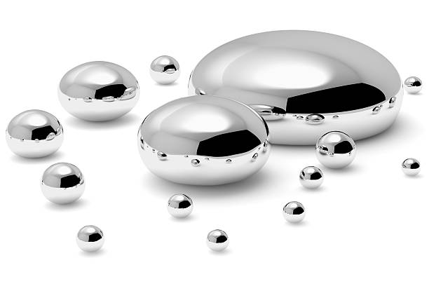
Projet FEM 10810 : Élimination des produits éclaircissants pour la peau contenant du mercure
Aperçu des problèmes posés par les produits éclaircissants pour la peau contenant du mercure et des mesures prises dans le cadre de la Convention de Minamata sur le mercure
Formation nationale sur le renforcement de la coordination interinstitutions au niveau national sur le commerce du mercure
Libreville, Gabon
Présentation enregistrée

Slide 8
Mercure
Le mercure est un métal lourd toxique utilisé dans les thermomètres, les lampes fluorescentes, les piles, les amalgames dentaires, l'exploitation aurifère et les produits éclaircissants pour la peau (SLP).
Le mercure est également rejeté dans l'environnement par des processus anthropiques (par exemple, les émissions industrielles, l'exploitation minière et la combustion du charbon).
Une fois libéré dans l'environnement à partir de produits contenant du mercure ou de processus anthropiques, le mercure peut se transformer en méthylmercure, une forme hautement toxique qui s'accumule dans les poissons et les crustacés susceptibles d'être consommés par l'homme.
L'exposition humaine au mercure peut entraîner des lésions neurologiques, des troubles du développement chez l'enfant et des problèmes rénaux, et présente des risques accrus pour les femmes enceintes et les enfants.

Slide 9
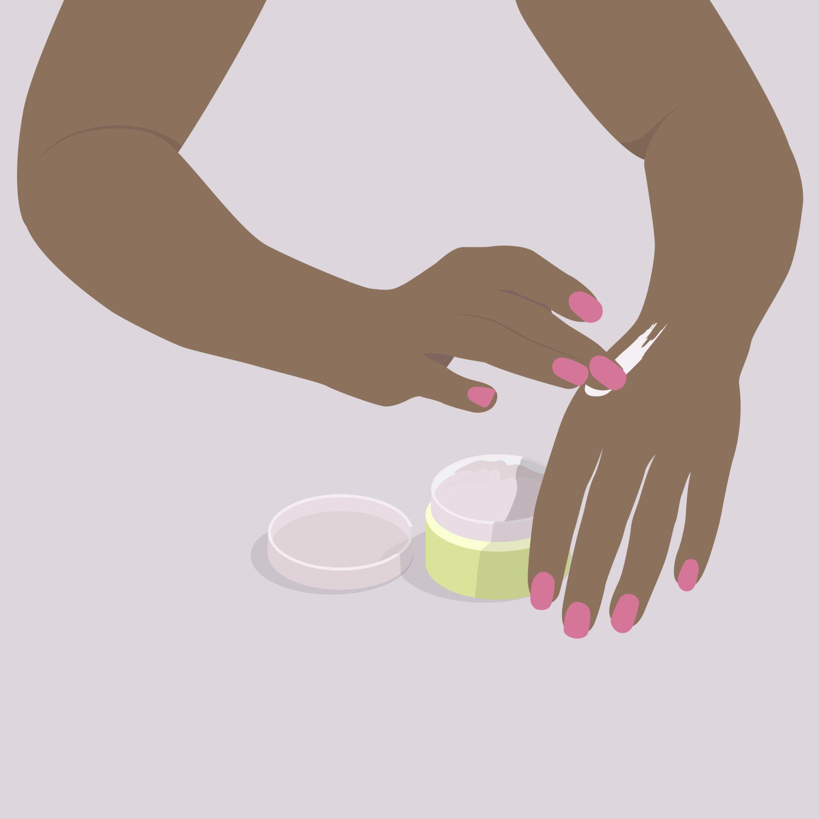
Produits éclaircissants pour la peau (SLPs) contenant du mercure
Certains produits cosmétiques, comme les SLPs, contiennent du mercure pour réduire la pigmentation de la peau.
Le mercure peut être absorbé par la peau, entraînant des atteintes rénales, des troubles neurologiques et des risques de développement chez les enfants.
Le mercure provenant des SLPs rincés peut entrer dans le système aquatique et augmenter l’exposition humaine.
De nombreux pays interdisent ou limitent l’utilisation du mercure dans les cosmétiques, mais des produits illégaux peuvent encore être vendus ou importés/exportés.

Slide 10
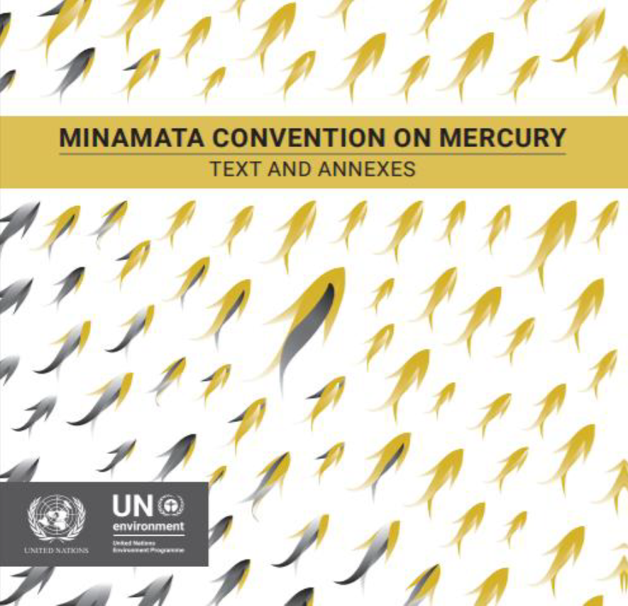

Comprendre la Convention de Minamata sur le mercure dans le contexte du commerce
La Convention de Minamata sur le mercure est un traité international juridiquement contraignant visant à protéger la santé humaine et l’environnement contre la pollution par le mercure.
Elle a pour objectif de protéger la santé humaine et l’environnement contre les émissions et rejets anthropiques de mercure et de ses composés.
Adoptée en octobre 2013, elle est entrée en vigueur en août 2017.
Elle compte 152 Parties, en date de juin 2025.
Le Gabon est Partie à la Convention de Minamata.

Slide 11
Quelles sont les principales sources de composés du mercure ?
Les composés du mercure proviennent de quatre sources principales :
Les producteurs commerciaux de composés du mercure ;
Les composés du mercure en tant que sous-produits issus de la métallurgie et du traitement du gaz naturel ;
Les déchets contenant des composés du mercure, provenant des catalyseurs utilisés dans l’industrie pétrolière et gazière, des produits mis au rebut contenant du mercure, ainsi que des installations de recherche et des établissements médicaux ;
Les stocks de composés du mercure, détenus par les gouvernements ou des entités privées impliquées dans la production, la récupération, le commerce ou l’utilisation de ces composés.

Slide 12
Gestion des différents types de mercure dans le cadre de la Convention de Minamata :
Le texte intégral et les articles de la Convention sont disponibles en ligne : https://minamataconvention.org/en/documents/minamata-convention-mercury-text-and-annexes
Article 3 : Sources d’approvisionnement en mercure et commerce
Article 10 : Stockage provisoire écologiquement rationnel du mercure, à l’exclusion des déchets de mercure
Article 4 : Produits contenant du mercure ajouté
Article 5 : Procédés de fabrication utilisant du mercure ou des composés du mercure
Article 7 : Extraction minière artisanale et à petite échelle d’or
Article 11 : Déchets de mercure

Slide 13
Article 3 : Sources d’approvisionnement en mercure et commerce
Exige que les Parties prennent des mesures pour contrôler le commerce du mercure avec les autres Parties ainsi qu’avec les non-Parties, et renforce les mesures de réduction de la demande (Articles 4 à 7).
Cet article couvre :
le mercure élémentaire ;
les mélanges de mercure avec d’autres substances, y compris les alliages de mercure, contenant au moins 95 % de mercure en poids ;
les « composés du mercure », à savoir le chlorure de mercure (I) (également appelé calomel), l’oxyde de mercure (II), le sulfate de mercure (II), le nitrate de mercure (II), le cinabre et le sulfure de mercure.

Slide 14
Article 3 : Sources d’approvisionnement en mercure et commerce
L’article 3, paragraphe 6, dispose que les Parties n’autorisent pas l’exportation de mercure, sauf :
Article 3.6 a) vers une Partie ayant donné son consentement écrit, et uniquement pour une utilisation autorisée pour la Partie importatrice au titre de la Convention ou pour un stockage provisoire écologiquement rationnel, conformément à l’article 10 ;
Article 3.6 b) vers un État non Partie ayant donné son consentement écrit, accompagné d’une certification attestant que des mesures sont en place pour assurer la protection de la santé humaine et de l’environnement, ainsi que le respect des articles 10 et 11, et que ce mercure sera utilisé uniquement pour une utilisation autorisée ou pour un stockage provisoire écologiquement rationnel, tel que prévu à l’article 10.
L’article 3, paragraphe 8, dispose que les Parties n’autorisent pas l’importation de mercure en provenance d’un État non Partie, sauf si :
La Partie importatrice fournit son consentement écrit ; et
L’État exportateur non Partie fournit une certification attestant que le mercure ne provient pas de sources interdites par la Convention (notamment l’extraction primaire de mercure ou le mercure excédentaire provenant de la mise hors service d’installations de chlore-alcali).

Slide 15
Article 3 : Sources d’approvisionnement en mercure et commerce
Les services des douanes doivent veiller au respect des dispositions relatives au commerce :
Le commerce illicite de mercure peut impliquer, entre autres, les pratiques suivantes :
Fausse déclaration ;
Transport de mercure sans documentation ou avec des documents falsifiés ;
Dissimulation de marchandises réglementées dans des cargaisons de produits non réglementés, ou cachage du mercure parmi d’autres marchandises (par exemple : pierre concassée, pierres décoratives, abrasifs industriels, gravier ou déchets) ;
Contrebande, y compris diverses techniques de trafic.

Slide 16
Secrétariat de la Convention de Minamata
Le Secrétariat de Minamata met à disposition du public les formulaires et les orientations, et tient un registre public des notifications générales de consentement sur son site web.
https://minamataconvention.org/en/documents/forms-related-article-3-mercury-trade
https://minamataconvention.org/en/documents/guidance-completing-forms-required-under-article-3-related-trade-mercury

Slide 17
Article 4 : Produits contenant du mercure ajouté
Les Parties doivent interdire ou éliminer progressivement la fabrication, l’importation et l’exportation de certains produits contenant du mercure ajouté (MAPs) énumérés dans la Convention, sauf dans les cas où des dérogations spécifiques sont autorisées.
Cela inclut des produits tels que :
Les piles (par exemple, les piles bouton) ;
Les thermomètres et sphygmomanomètres (certains instruments médicaux) ;
Certains types de lampes (lampes fluorescentes) ;
Les cosmétiques (par exemple, les crèmes éclaircissantes contenant du mercure) ;
Les pesticides et biocides contenant du mercure.

Slide 18
Article 4 : Produits contenant du mercure ajouté
Les pays peuvent accorder certaines dérogations limitées, par exemple :
Les dispositifs médicaux essentiels pendant une période de transition ;
Certaines applications industrielles jusqu’à ce que des alternatives soient disponibles.
La date révisée d’élimination progressive de ces produits est fixée à 2025.
Les Parties devraient adopter des stratégies nationales, notamment :
Des lois ou réglementations pour contrôler les MAPs ;
La promotion de solutions alternatives sans mercure ;
L’élimination sûre des produits existants.

Slide 19
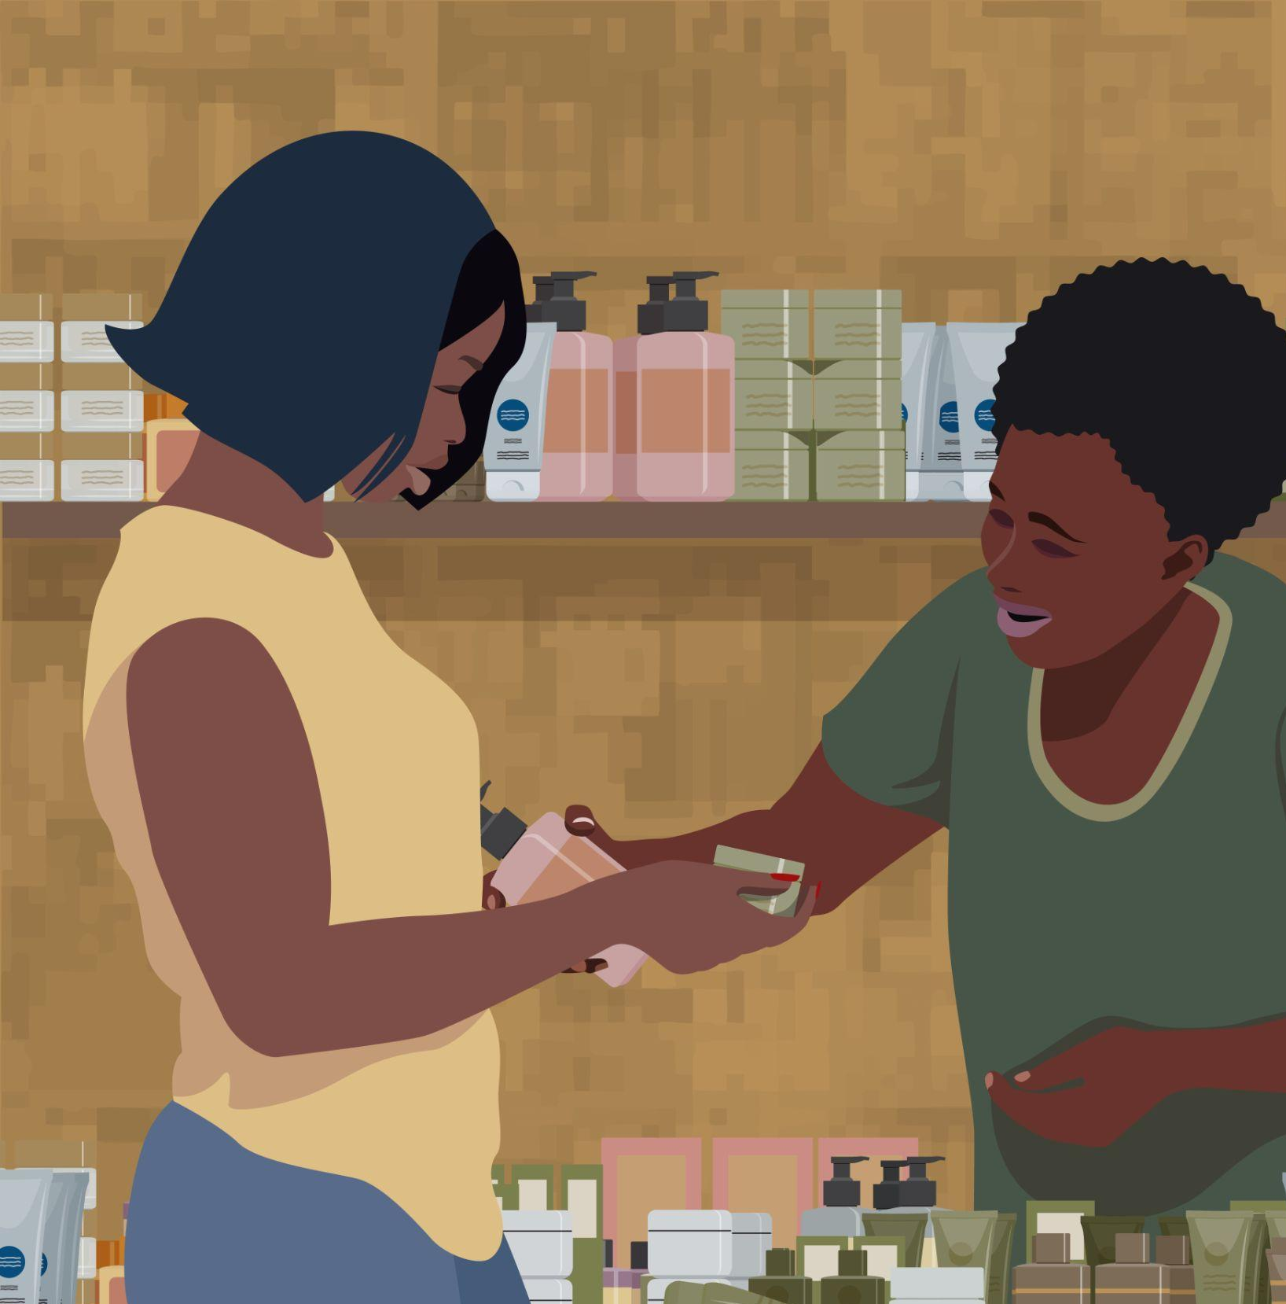
Article 4 : Produits éclaircissants pour la peau (SLPs) contenant du mercure ajouté
Les SLPs contenant du mercure ajouté sont couverts par l’article 4 de la Convention de Minamata, qui exige la surveillance de leur importation, exportation et transit.
L’article 4 de la Convention de Minamata utilise deux approches pour contrôler le mercure dans les produits :
Fixer une date d’élimination progressive pour certains produits, en lien avec l’annexe A, partie I ;
Préciser les mesures à prendre pour permettre l’utilisation continue de certains produits (article 4, paragraphe 3, en lien avec l’annexe A, partie II).

Slide 20
Article 4 SLPs contenant du mercure
Les douanes doivent veiller au respect de l’article 4 et traiter les problèmes de non-conformité résultant de :
La poursuite du commerce et de la vente illégale de produits contenant du mercure ajouté ;
La disponibilité de produits éclaircissants pour la peau contenant du mercure, y compris ceux vendus en ligne ;
La mauvaise étiquetage et fausse déclaration de produits soumis à des restrictions ou interdictions pour échapper à la surveillance douanière.
Par conséquent, les douanes doivent :
Identifier et retenir les SLPs contenant du mercure interdites à la frontière ;
Vérifier la documentation, l’étiquetage et l’enregistrement des produits ;
Coordonner avec les autorités sanitaires, environnementales et normatives pour les tests et confirmations ;
Empêcher l’entrée de SLPs contenant du mercure illégaux, souvent commercialisés par des canaux informels ou trompeurs.

Slide 21
Article 11 : Déchets de mercure
Les définitions pertinentes de la Convention de Bâle s’appliquent aux déchets couverts par la Convention de Minamata pour les Parties à la Convention de Bâle. Les Parties à la Convention de Minamata qui ne sont pas Parties à la Convention de Bâle doivent utiliser ces définitions comme référence pour les déchets couverts par la Convention de Minamata.
Pour les Parties à la Convention de Bâle, les déchets de mercure ne doivent pas être transportés au-delà des frontières internationales, sauf dans le cadre d’une élimination écologiquement rationnelle conformément à l’article 11 de la Convention de Minamata et à la Convention de Bâle. Dans les cas où la Convention de Bâle ne s’applique pas au transport transfrontalier, une Partie ne doit autoriser ce transport qu’après avoir pris en compte les règles, normes et lignes directrices internationales pertinentes.

Slide 22
Article 11 : Déchets de mercure
Les douanes doivent prendre des mesures appropriées concernant les déchets de mercure.
L’utilisation du mercure est progressivement éliminée à l’échelle mondiale, tant dans les produits que dans les procédés industriels, conformément aux accords et réglementations internationales.
Cette transition a généré des surplus de mercure provenant de :
Équipements industriels mis hors service ;
Produits obsolètes ;
Stocks non utilisés ou excédentaires.
Sans surveillance et élimination appropriées, le mercure résiduel présente des risques importants :
Contrebande illégale et détournement vers les marchés informels ;
Déversements inappropriés et rejets incontrôlés ;
Contamination environnementale des sols, de l’eau et de l’air.
La manipulation, le stockage et l’élimination sûrs des déchets de mercure demeurent un défi critique, en particulier dans les pays disposant de structures limitées pour les déchets dangereux.

Slide 23
La demande en mercure et la dynamique des échanges commerciaux
Les douanes doivent être conscientes des dynamiques commerciales :
L’exploitation artisanale et à petite échelle de l’or (ASGM) est le principal moteur mondial de la demande de mercure ;
La demande de mercure reste élevée en Amérique latine, en Afrique subsaharienne et en Asie du Sud-Est ;
Le commerce illégal de mercure persiste, souvent stimulé par des prix de l’or élevés et volatils ;
L’approvisionnement en mercure se déplace généralement dans la direction opposée à celle de l’or, mais suit souvent les mêmes routes de contrebande utilisées pour d’autres produits illégaux.

Slide 24

Implications stratégiques pour l’application
Pour combattre efficacement le commerce illicite conformément à la Convention de Minamata et aux lois nationales, les douanes doivent :
Mettre en œuvre des mesures strictes de vérification aux frontières ;
Coordonner avec les autorités environnementales, la police et les unités de lutte contre la criminalité financière pour démanteler les réseaux de façade ;
Utiliser le profilage des risques et les données de saisie pour identifier et suivre les routes du commerce illicite ;
Promouvoir le partage de renseignements et les actions conjointes d’application transfrontalière.

Slide 25

MERCI
BRI
Tahlia Ali Shah
tahlia.alishah@briwildlife.org
Ashley Bastiansz
ashley.Bastiansz@briwildlife.org
Mark Burton
mark.burton@briwildlife.org

Slide 26
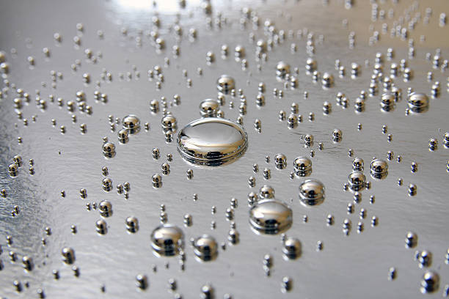
Résultats de l'évaluation rapide des produits éclaircissants pour la peau (SLP):
Évolution des tendances en matière de distribution et d'importation
Biodiversity Research Institute
GEF 10810 : Élimination des produits éclaircissants pour la peau contenant du mercure
Atelier de formation douanière
Libreville, Gabon

Slide 27



Ordre du jour
PSC Meeting – Libreville, Gabon
Jan. 2025
Contexte du projet FEM 10810 - Composante 2
Protocole d'échantillonnage
Protocole d'essai
Tendances préliminaires
Atelier de formation douanière
Libreville, Gabon
2026

Slide 28

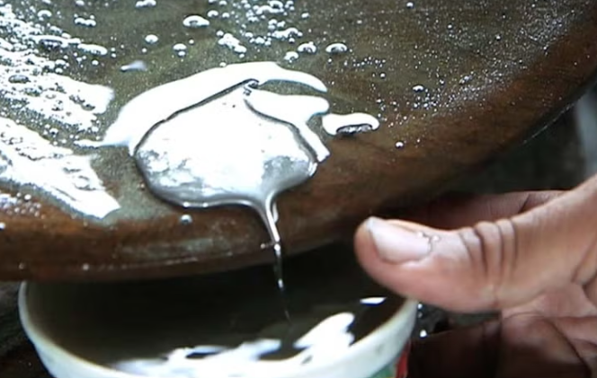
FEM 10810 - Composantes et résultats du projet
Renforcer la capacité nationale en matière de législation, d’application, de conformité et de stratégies de sensibilisation
Les pays du projet ayant renforcé leur capacité à élaborer des stratégies d’application et de conformité pour soutenir la législation sur les produits éclaircissants pour la peau (SLP)
2. Réduire ou arrêter la production, le commerce et la distribution des SLP dans les pays du projet
Meilleure compréhension et capacité à surveiller les marchés locaux et en ligne des SLP, y compris la production, la distribution et l’utilisation
3. Gestion des connaissances au niveau mondial
Campagne de sensibilisation mondiale
Communauté de pratique – Groupe de parties prenantes du projet
Centre de connaissances
Atelier de formation douanière
Libreville, Gabon
2026

Slide 29
Défis du suivi des SLP contenant du mercure
Il peut être difficile de déterminer quels produits disponibles sur le marché contiennent du mercure, mais la surveillance est essentielle pour identifier les sources et suivre les tendances.
Manque de capacité et/ou d’expertise technique pour identifier, tester, interdire la vente et éliminer les produits éclaircissants pour la peau contenant du mercure.
Les produits sur le marché sont souvent :
  Non étiquetés
  Mal étiquetés
  Non clair si le Hg est un ingrédient
  La teneur en Hg varie fortement selon les lots
  Vendus de manière informelle
  Autres :
Manque de compréhension des connaissances, attitudes et pratiques des utilisateurs, ce qui complique la conception des stratégies d’échantillonnage et de surveillance ainsi que la mise en œuvre des interventions et actions.
Atelier de formation douanière
Libreville, Gabon
2026

Slide 30
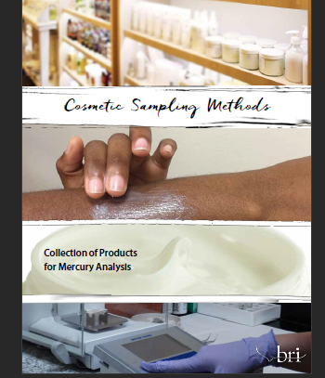
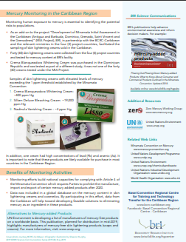
Compréhension du marché national
Dans le cadre de ce projet, le BRI a développé une meilleure compréhension des SLP contenant du mercure disponibles sur le marché national grâce à :
Échantillonnage et analyse des SLP au Gabon réalisés selon un protocole d’échantillonnage en deux étapes
Développement d’une base de données mondiale, servant de répertoire des données fiables sur les SLP contenant du mercure, compilées à partir de :
      Sources de données existantes
      Échantillons analysés dans le cadre de ce projet
Atelier de formation douanière
Libreville, Gabon
2026

Slide 31
Composante 2 : Compréhension des tendances des SLP au mercure grâce à l’identification et aux tests rapides
Étapes à suivre :
  Étape 1 : Évaluer ce qui est actuellement connu sur les SLP au Gabon afin de créer une approche d’échantillonnage personnalisée et ciblée
  Étape 2 : Réaliser et fournir une formation sur l’identification, l’échantillonnage et l’analyse en utilisant des approches et méthodologies standardisées
Identification des produits éclaircissants pour la peau au mercure (SLP au Hg)
Cosmetic Sampling Methods | Global Mercury Partnership
https://www.unep.org/globalmercurypartnership/resources/tool/cosmetic-sampling-methods

Slide 32
Composante 2 : Compréhension des tendances des SLP au mercure grâce à l’identification et aux tests rapides
La standardisation des métadonnées permet d’assurer la transparence et la comparabilité entre les pays, les agences, etc.
Les produits collectés seront enregistrés avec les informations disponibles sur l’emballage, telles que :
  Code d’étiquette de l’échantillon
  Nom du produit
  Pays d’achat / Lieu d’achat dans le pays
  Entreprise de fabrication
  Pays de fabrication
  Distributeur
  Numéro de lot / Code-barres / Date de fabrication
  Lien photo ou identification
Identification des produits éclaircissants pour la peau au mercure (SLP au Hg)
Cosmetic Sampling Methods | Global Mercury Partnership
https://www.unep.org/globalmercurypartnership/resources/tool/cosmetic-sampling-methods

Slide 33
Protocole d’échantillonnage recommandé
L’échantillonnage est réalisé en deux phases :
PHASE I: Sélection
Comprendre l’univers des SLP : évaluation de référence des produits
  Marchés formels et informels
  La taille des échantillons variait en fonction de la disponibilité
  Pour le consommateur moyen de produits éclaircissants pour la peau (SLP), quelle est l’accessibilité des SLP et quelle est la probabilité que les SLP achetés contiennent du mercure (Hg) ?
Les SLP ciblés, annoncés comme « éclaircissants », « illuminants », « blanchissants », etc., ont été achetés auprès de détaillants formels et informels pour des tests de mercure (Hg).
Atelier de formation douanière
Libreville, Gabon
2026

Slide 34
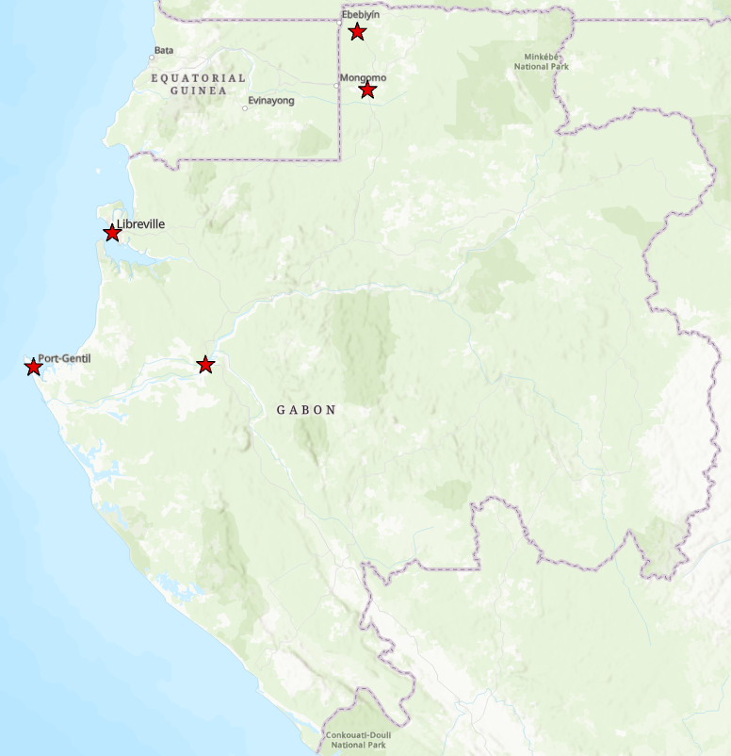
Protocole d’échantillonnage recommandé
Le prélèvement a été effectué en deux phases :
PHASE I
220 ÉCHANTILLONS prélevés
  218† échantillons analysés au laboratoire de toxicologie du BRI
  50 échantillons ont été envoyés à Libreville pour y subir des analyses en laboratoire et dans le cadre d'un exercice de renforcement des capacités
5 villes échantillonnées :
Libreville (3 marchés), Oyem, Lambaréné, Port-Gentil, Bitam
PHASE II: DÉPISTAGE CIBLÉ
Comprendre la variabilité entre les produits et au sein d’un même produit
  5 à 10 réplicats de SLPs >1 µg/g issus de la Phase 1
  Quantifier la variation entre les lots, les contenants, etc.
    †1 produit endommagé pendant le transport
    1 produit ne disposant pas d’un bouchon hermétique – échantillon conservé au Gabon pour analyse locale
Atelier de formation douanière
Libreville, Gabon
2026

Slide 35
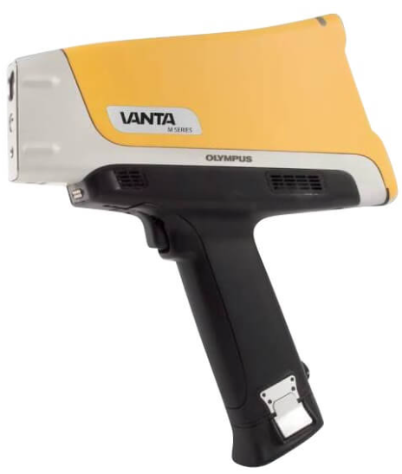
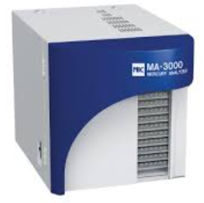
Protocole d’échantillonnage recommandé
Méthode de test en 2 étapes
Étape 1 : Sélection
Le XRF a été utilisé pour détecter les échantillons contenant plus d’environ 10 µg/g.
(Les concentrations plus élevées de mercure dans les échantillons de SLP peuvent endommager les analyseurs de mercure plus sensibles).
Étape 2 : Analyse
Un analyseur direct de mercure (DMA) sera utilisé pour confirmer et déterminer les concentrations exactes de mercure.
Les échantillons contenant plus de 10 µg/g de mercure seront dilués pour l’analyse.
Atelier de formation douanière
Libreville, Gabon
2026

Slide 36
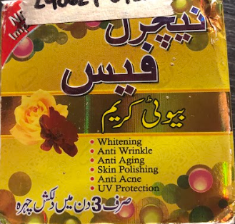
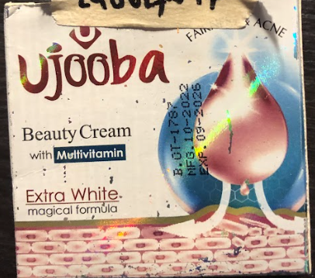
Résultats de l’évaluation rapide : Phase I
Nom du produit | Étape 1 du test : Concentration en mercure – Analyse XRF (ppm) | Étape 2 du test : Concentration en mercure – Analyse DMA (µg/g) | Pays de fabrication | Lieu d’échantillonnage au Gabon | Numéro de lot / Date de fabrication | Photo
Natural Face Beauty Cream | 7,151 | 7,652 | Pakistan | Zone 3, Mkebo | Reg. No. 280669, (06/2021)
Ujooba Beauty Cream with multivitamin Extra white magical formula | 15,311 | 17,105 | Pakistan | Zone 3, Mkebo | Lot# OT-1787, (10/2022)
Atelier de formation douanière
Libreville, Gabon
2026
Notes:
From Phase 1 of the project, 218 SLPs were tested and two products were identified with elevated levels of mercury. Both of the SLPs were identified as skin lightening creams manufactured in Pakistan, and had mercury concentrations of 7652.09 ppm and 17105.49 ppm. Phase 2 involved collecting and retesting duplicates of the two products with elevated mercury levels—either from the same or different batches to evaluate mercury concentrations.
Only the higher concentration (17105.49) of the two products was able to be obtained for Phase II and the DMA results found a mercury concentration range of 15,532.356 – 24397.023 ppm and a median of 19,459.97 ppm (intra-batch concentration of 20,274.73 ± 2,684.50 ppm (mean ± sd)).

Slide 37
Résultats de l’évaluation rapide : Phase II
Nom du produit | Pays de fabrication | Étape 1 du test : Concentration en mercure – Analyse XRF (ppm) | Étape 2 du test : Concentration en mercure – Analyse DMA (µg/g) | Numéro de lot / Date de fabrication
Ujooba Beauty Cream with multivitamin Extra white magical formula | Pakistan | 15,311 | 17,105 | Batch OT-1787, (10/2022)
 |  | 22,259 | 22,161 | Batch OT-1787, (10/2022)
 |  | 21,072 | 18,282 | Batch OT-1787, (10/2022)
 |  | 20,137 | 24,397 | Batch OT-1787, (10/2022)
 |  | 21,035 | 20,638 | Batch OT-1787, (10/2022)
 |  | 21,041 | 21,646 | Batch OT-1787, (10/2022)
 |  | 19,339 | 17,694 | Batch OT-1787, (10/2022)
 |  | 15,872 | 15,532 | Batch JU-1991, (06/2024)
 |  | 20,461 | 15,968 | Batch MY-1978, (05/2024)
Atelier de formation douanière
Libreville, Gabon
2026

Slide 38
Résultats de l’évaluation rapide : Phase II
Product Name | Country of Manufacture | Testing Step 1: Mercury Concentration- XRF analysis (ppm) | Testing Step 2: Mercury Concentration- DMA analysis (µg g⁻¹) | Batch Number / Manufacturing Date
Ujooba Beauty Cream with multivitamin Extra white magical formula | Pakistan | 15,311 | 17,105 | Batch OT-1787, (10/2022)
 |  | 22,259 | 22,161 | Batch OT-1787, (10/2022)
 |  | 21,072 | 18,282 | Batch OT-1787, (10/2022)
 |  | 20,137 | 24,397 | Batch OT-1787, (10/2022)
 |  | 21,035 | 20,638 | Batch OT-1787, (10/2022)
 |  | 21,041 | 21,646 | Batch OT-1787, (10/2022)
 |  | 19,339 | 17,694 | Batch OT-1787, (10/2022)
 |  | 15,872 | 15,532 | Batch JU-1991, (06/2024)
 |  | 20,461 | 15,968 | Batch MY-1978, (05/2024)
Variabilité Intra-Lot : Lot OT-1787
  Taille de l’échantillon : 7
  Moyenne : 20 275
  Écart-type : 2 684
  Plage : 17 105 – 24 397
Variabilité Inter-Lots : Tous les échantillons
  Taille de l’échantillon : 9
  Moyenne : 19 269
  Écart-type : 3 065
  Plage : 15 532 – 24 397
Atelier de formation douanière
Libreville, Gabon
2026

Slide 39
Protocole de Test Recommandé
Prochaines étapes :
Pour renforcer la capacité nationale, un sous-ensemble d’échantillons de SLP doit être analysé à la fois par les laboratoires nationaux (CARMEN) et par le laboratoire de toxicologie du Biodiversity Research Institute.
La répartition des échantillons entre laboratoires fait partie intégrante du processus d’assurance et de contrôle qualité (QA/QC) et permet d’étalonner les laboratoires.
Une fois les résultats finalisés, ils seront partagés avec les parties prenantes concernées et les agences gouvernementales afin de fournir des orientations sur les SLP nocifs commercialisés sur le marché national.
Atelier de formation douanière
Libreville, Gabon
2026

Slide 40
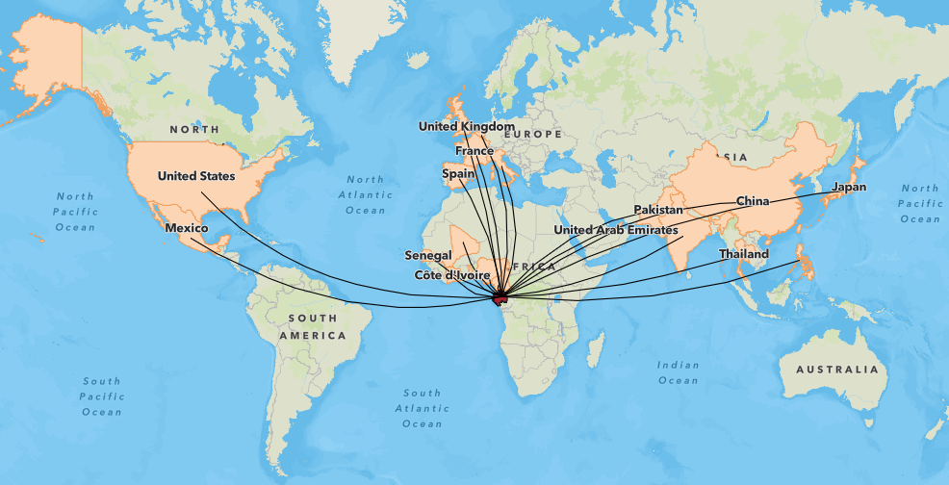
Tendances géographiques : importations
Atelier de formation douanière
Libreville, Gabon
2026

Slide 41
Configurations spatiales et dynamique des marchés
Le Gabon ne semble pas fabriquer de produits éclaircissants pour la peau (SLP) localement ; le marché est entièrement approvisionné par des importations.
Les principaux pays fournisseurs sont la Côte d’Ivoire, le Cameroun et le Togo, avec des importations supplémentaires en provenance d’Asie et d’Europe.
Ce schéma met en évidence un commerce intra-africain important, complété par des chaînes d’approvisionnement internationales.
La plupart des SLP importés proviennent de pays africains ; cependant, seuls les produits fabriqués au Pakistan ont été trouvés avec des niveaux élevés de mercure.
L’accès des consommateurs aux SLP se fait souvent via des plateformes de médias sociaux comme Facebook et WhatsApp, malgré un signalement formel limité.
De nombreux produits importés sont étiquetés dans des langues étrangères, créant des barrières linguistiques qui réduisent la transparence de la chaîne d’approvisionnement, en particulier sur les marchés informels.
Atelier de formation douanière
Libreville, Gabon
2026

Slide 42


MERCI
Mark Burton
Analyste écologique senior
Spécialiste en géoinformatique
mark.burton@briwildlife.org
Ashley Bastiansz
Spécialiste international en environnement
ashley.bastiansz@briwildlife.org
Tahlia Ali Shah
Spécialiste international en environnement
tahlia.alishah@briwildlife.org
Site web: www.briwildlife.org
Atelier de formation douanière
Libreville, Gabon
2026

Slide 43
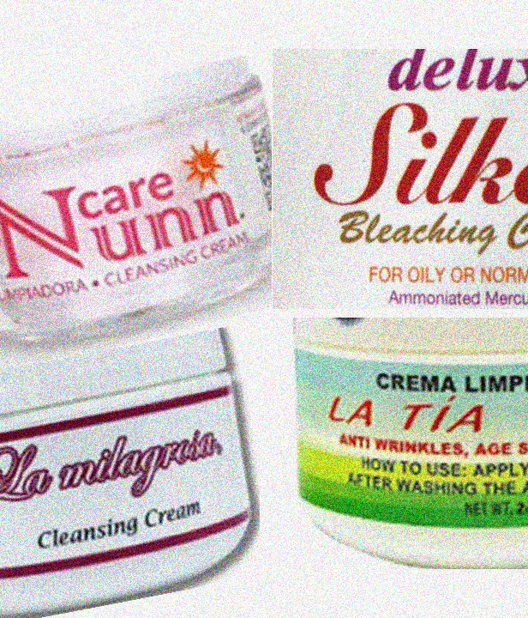


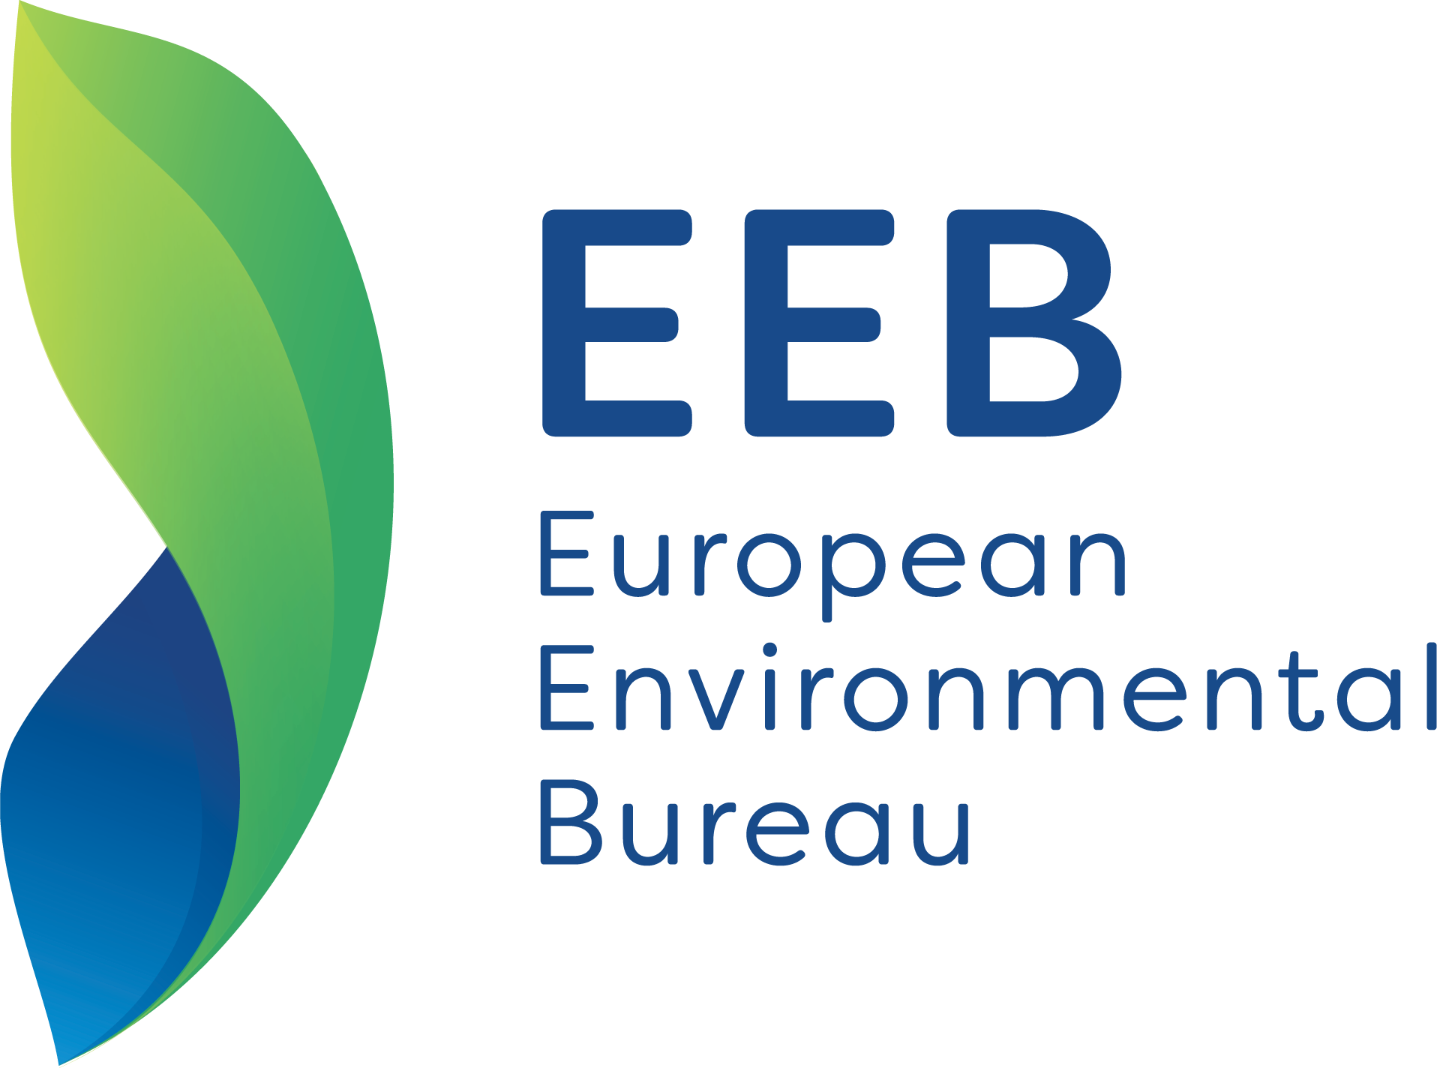
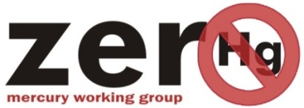
Tendances observées dans les analyses des ventes en ligne de produits éclaircissants pour la peau et recommandations
Formation des douanes visant à renforcer la surveillance du commerce du mercure, des composés du mercure et des produits éclaircissants pour la peau contenant du mercure
Libreville, Gabon
Elena Lymberidi-Settimo, Bureau européen de l'environnement
Michael Bender, Mercury Policy Project
Coordinateurs internationaux du groupe de travail Zero Mercury
Co-responsables du domaine Produits du Programme mondial sur le mercure (GMP) du PNUE
Notes:
Merci encore de nous avoir invités à partager notre travail et nos expériences.
Pour nous présenter brièvement,

Slide 44



ZMWG et les partenaires de la campagne sur le mercure et les produits éclaircissants pour la peau
Le plus grand réseau européen > 180 ONG > plus de 40 pays européens > 30 millions de membres et de sympathisants.
Vision : Un avenir meilleur où les personnes et la nature s'épanouissent ensemble
> 55
pays
2005
Création du ZMWG
> 110
Organisations membres
Objectif : Réduire/éliminer l'approvisionnement, l'utilisation, les émissions et l'exposition au mercure, et soutenir la mise en œuvre de la Convention de Minamata sur le mercure
AFRIQUE - Bio Vision Africa, Ouganda ; Center for Environment Justice and Development, Kenya ; Centre Africain pour la Santé Environnementale, Côte d’Ivoire ; groundWork, Afrique du Sud ; Sustainable Research and Action for Environmental Development, Nigeria
AMÉRIQUES - Casa Cem, Mexique ; Mercury Policy Project & WE-ACT, États-Unis ; Integrated Health Outreach (IHO), Antigua-et-Barbuda ; Toxisphera Environmental Health Association, Brésil
ASIE - BAN Toxics, Philippines ; Centre pour la santé publique et l'environnement, Népal ; Earth, Thaïlande ; Organisation pour le développement environnemental et social, Bangladesh ; Fondation NEXUS3, Indonésie ; Toxics Link, Inde
EUROPE - Bureau européen de l'environnement, Belgique
Notes:
Le Bureau européen de l'environnement (BEE), le plus grand réseau d'ONG d'Europe avec plus de 180 membres issus de 40 pays, et je dirige les travaux du BEE sur le mercure depuis plus de 20 ans. JE MÈNE LES TRAVAUX SUR LE MERCURE DEPUIS PLUS DE 20 ANS
En collaboration avec le Mercury Policy Project, une ONG basée aux États-Unis, nous avons lancé en 2005 le groupe de travail Zero Mercury, que je co-coordonne depuis lors.
Le ZMWG rassemble plus de 110 ONG d'intérêt public, environnementales et de santé issues de plus de 55 pays à travers le monde. Notre objectif est de lutter contre la pollution et l'exposition au mercure, en mettant en œuvre la Convention de Minamata
Au-delà du suivi des travaux qui ont conduit à la convention, nous soutenons le travail des ONG et des gouvernements des pays en développement sur plusieurs questions, telles que l'élimination progressive des produits contenant du mercure, y compris les crèmes éclaircissantes pour la peau.
Dans le cadre de la campagne du ZMWG sur les crèmes éclaircissantes lancée en 2017, nous avons coopéré avec de nombreuses ONG partenaires du monde entier et nous tenons à les remercier pour leurs apports et leurs contributions au fil de ces années – vous pouvez voir ici les partenaires de la dernière campagne d'échantillonnage.

Slide 45


Étude sur la vente en ligne de produits de blanchiment de la peau contenant du mercure
Dans le cadre de ce projet, l'EEB/ZMWG a été mandaté par l'OMS pour enrichir les connaissances existantes sur la commercialisation en ligne des produits de blanchiment de la peau (SWP) dans chacun des trois pays concernés par le projet, à savoir le Gabon, la Jamaïque et le Sri Lanka, et proposer des mécanismes pour lutter contre ce phénomène en :
Identifiant les produits à base de mercure et les produits de blanchiment de la peau disponibles en ligne dans les trois pays et en évaluant les informations pertinentes.
l'évaluation de l'ampleur et de la proportion des ventes en ligne de produits contenant ou non du mercure
fournissant des informations sur les contrôles existants visant à réguler les ventes en ligne de produits de consommation illégaux
documentant les exemples de réussite susceptibles de bénéficier aux pays du projet et d'être potentiellement appliqués dans leurs efforts de contrôle et de réglementation des ventes en ligne concernées ;
Élaborer des méthodologies susceptibles d'être utilisées pour induire des changements dans les pratiques de commercialisation en ligne ;
Aider les pays à inciter les places de marché en ligne à faire respecter leurs politiques relatives aux produits interdits
Notes:
Dans le cadre de ce projet dirigé par le PNUE et mis en œuvre par l'OMS/BRI, nous avons conclu un contrat avec l'OMS et nous allons mener à bien un volet consacré aux produits de santé en vente libre (PSL) et aux ventes en ligne.
Nous identifierons les lampes à vapeur de mercure disponibles sur les places de marché en ligne dans les trois pays participant au projet (le Gabon, la Jamaïque et le Sri Lanka) et tenterons de mieux cerner l'ampleur des ventes en ligne de ces lampes.
Nous tenterons également de partager des expériences susceptibles d'aider ces pays à lutter contre les ventes en ligne de produits contenant du mercure et de lampes fluorescentes compactes.
Au cours de cette présentation, je vous exposerai nos conclusions, fondées sur nos recherches et nos expériences de ces dernières années, ainsi que certaines évolutions récentes issues des travaux en cours au Sri Lanka.

Slide 46
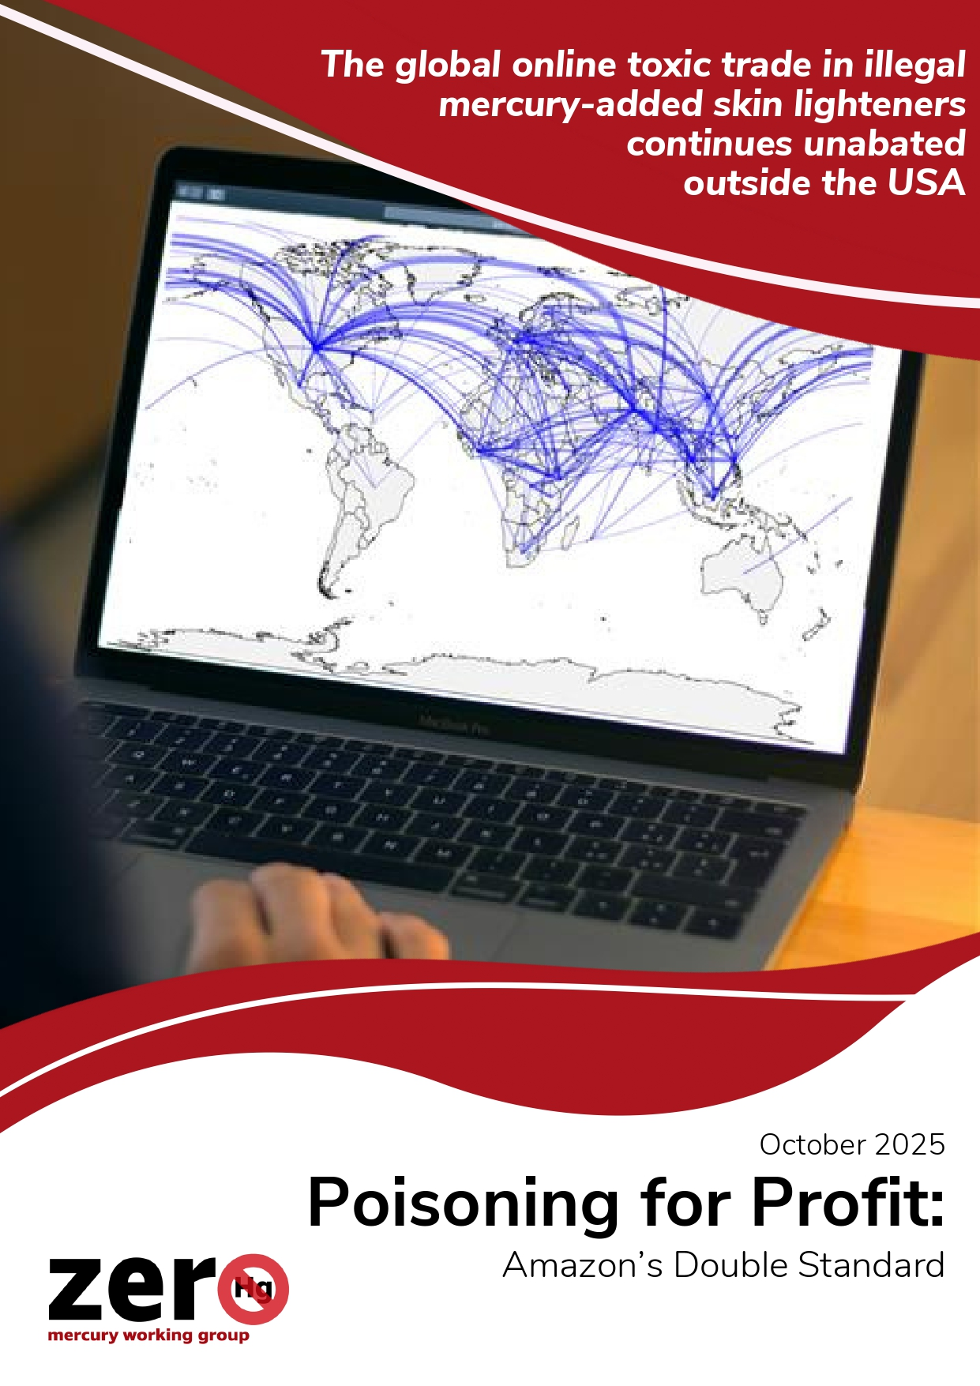
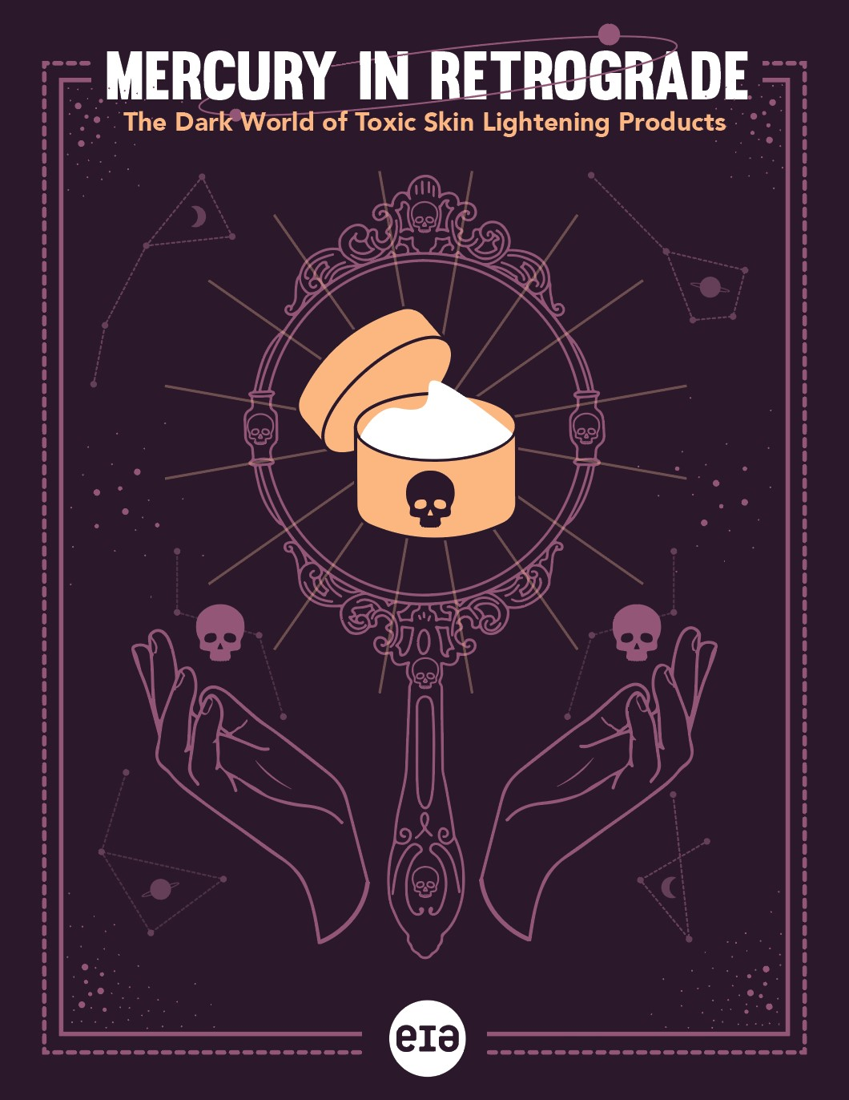
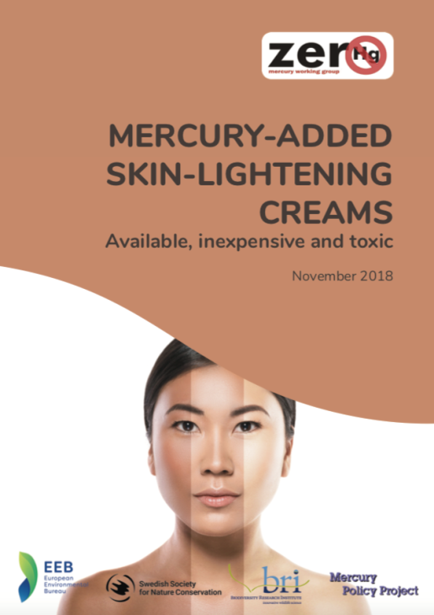
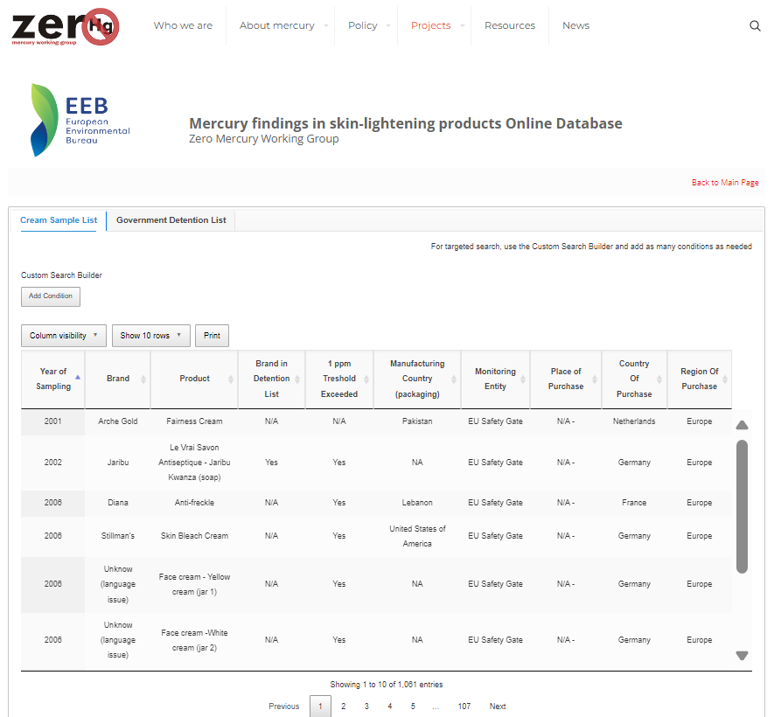
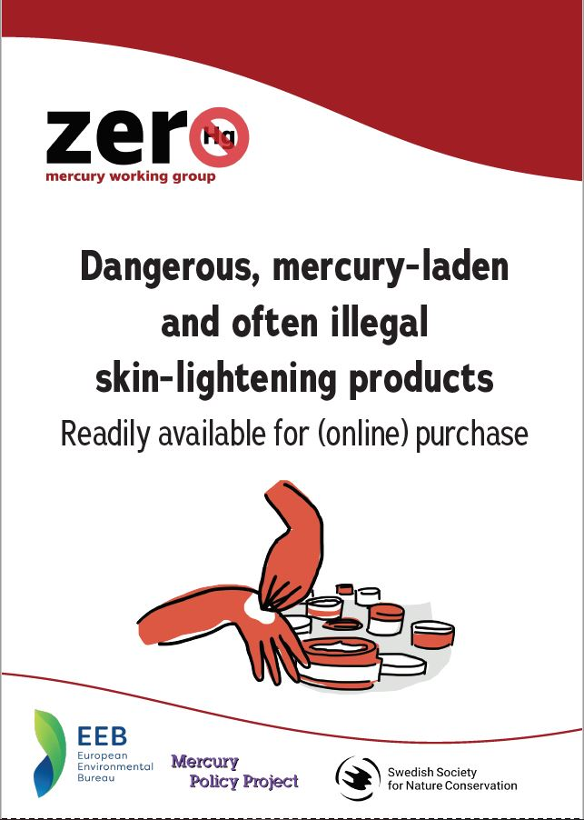
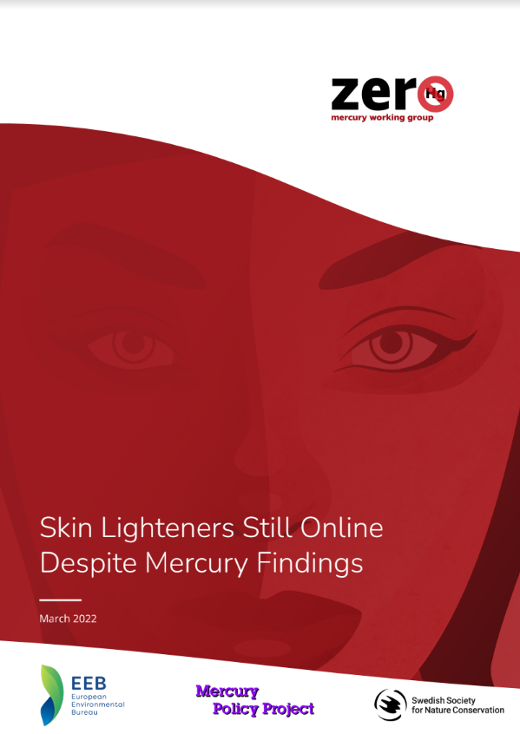
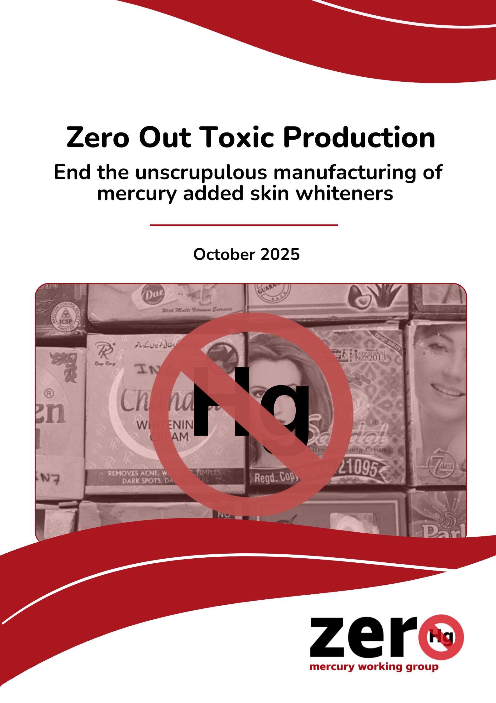
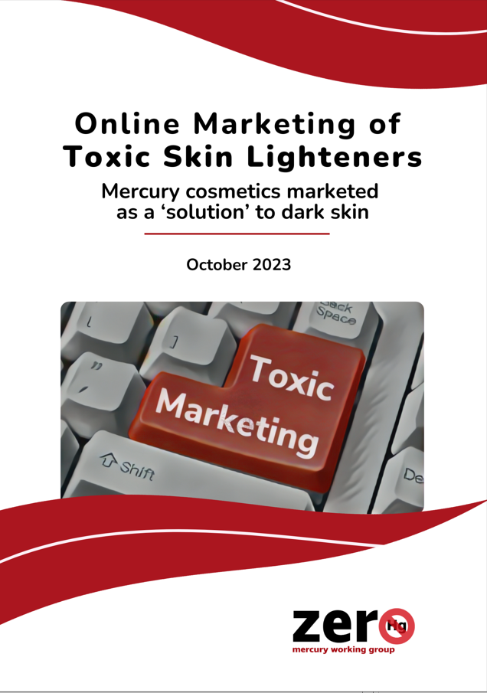
Données recueillies dans le cadre de la campagne ZMWG
Enquête de l'EIA 2023
Composés de mercure ajoutés dans les SLP
Production en Thaïlande, en Jamaïque et au Pakistan
Ports de transit intermédiaires en Espagne, aux Émirats arabes unis et aux États-Unis.
Échantillonnages mondiaux 2017-2018, 2019, 2022, 2023, 2025
  Accent mis principalement sur les ventes sur les plateformes en ligne
  Plus de 1 000 produits testés, en collaboration avec plusieurs ONG partenaires du monde entier
  Provenant de plus de 40 plateformes
  Plus de 70 marques présentant une teneur en mercure supérieure à 1 ppm.
Base de données ZMWG https://www.zeromercury.org/projects/mercury-added-skin-lightening-creams-campaign-database/

Slide 47







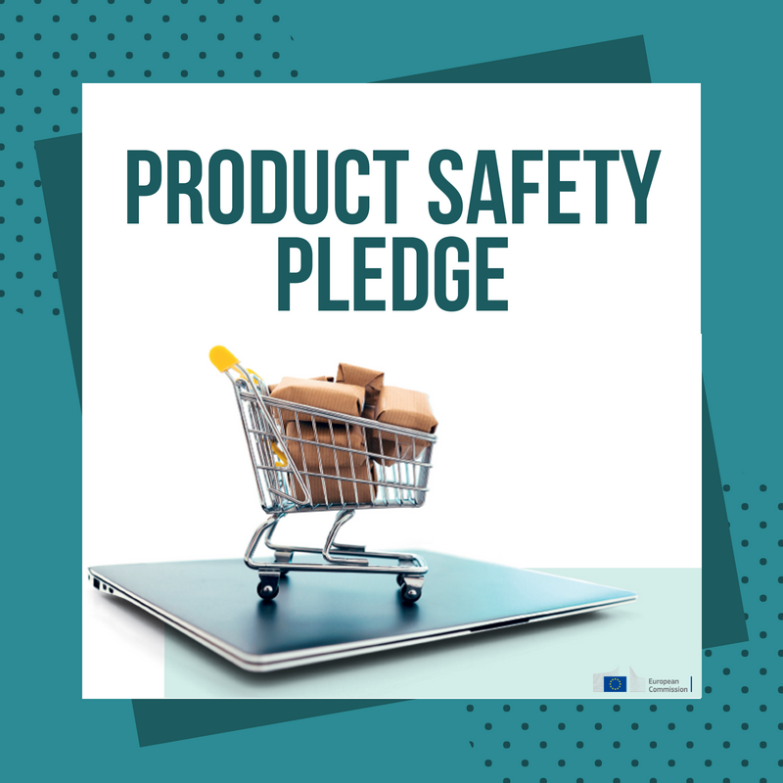


Éléments pour une mise en œuvre efficace
Réglementations (par exemple sur la fabrication, le commerce, la vente, l'étiquetage, les composés, les services en ligne)
Collecte de données (par exemple, sources, techniques de dépistage XRF, etc., laboratoires)
Avis, listes de produits interdits (par exemple, listes de produits à retenir ou avis nationaux/régionaux, systèmes d'alerte)
Sensibilisation (par exemple, informer les régulateurs, les professionnels de santé, les consommateurs, les milieux universitaires, les OSC)
Coopération intergouvernementale et interrégionale (par exemple, responsabilités définies, coordination, police, douanes, harmonisation des lois, systèmes d'alerte, etc.)
Octroi de licences aux fabricants et homologation des ingrédients des produits
Application de la réglementation / Inspections (par exemple, mandats clairs, responsabilités, inspections formalisées, renforcement des capacités)
Commerce en ligne et accords volontaires ou engagements en matière de sécurité des produits (PSP) (par exemple, réglementations – interdictions de vente, accords volontaires, engagements en matière de sécurité des produits, etc.)
Pénalités et sanctions
Publicité / Présentation et commercialisation
Notes:
Compte tenu de l'ampleur du problème, il est évident qu'il faut mettre l'accent sur l'application de la réglementation et sur tout ce qui s'y rapporte, c'est-à-dire l'ensemble de la chaîne d'approvisionnement. La région africaine a attiré l'attention sur ce point lors des deux dernières COP.
Et comme nous l'avons entendu précédemment, cela a conduit la COP6 à inviter le Secrétariat, en coopération avec des partenaires internationaux, à continuer d'examiner les défis et les mesures et à contribuer à une meilleure application de l'interdiction du mercure dans les cosmétiques.
Le Secrétariat est invité à fournir à la COP-7 des informations sur les mécanismes qui soutiennent l'application de la réglementation et sur les méthodes d'identification du mercure dans les cosmétiques, ainsi qu'à collaborer avec l'Organisation mondiale des douanes et INTERPOL pour enquêter sur les sources du commerce illégal de mercure. Cette décision a en outre renforcé les relations avec l’Organisation mondiale de la santé (OMS) ; en coopération avec les partenaires et le GMP, l’OMS est invitée à partager les enseignements tirés de ses projets en cours pertinents et à élaborer une stratégie nationale illustrative à l’échelle du système de santé publique, axée sur les mesures de réduction des cosmétiques contenant du mercure ajouté. Il est noté que les produits éclaircissants pour la peau qui ne contiennent pas nécessairement de mercure doivent également faire partie de cette stratégie, dans le cadre de la lutte contre le colorisme.
En examinant les domaines à prendre en considération
Tout d'abord, le cadre législatif qui doit être mis en place et prendre en compte un ensemble plus large d'éléments tels que la fabrication (en priorité), le commerce, la vente, l'étiquetage, les services en ligne, etc.
Le partage d'informations, les listes de retenue et les avis seraient très importants à développer, car ils servent d'outils pour faire respecter la législation et d'autres accords
L'octroi de licences et l'homologation des ingrédients utilisés constituent un autre ensemble de mesures à examiner, qui concerne également l'ensemble de la chaîne d'approvisionnement.
Pour que tout cela soit possible, il va de soi que l'application de la loi et les inspections devront être renforcées ; des responsabilités claires devront être attribuées, un programme d'inspection devra être formalisé,
des pénalités et des sanctions intégrées au système et respectées
ainsi que les éléments liés à la publicité et à la présentation.
En outre,
il faudra collecter des données, effectuer des prélèvements sur le terrain et sur les marchés en ligne, et veiller à ce que des outils de dépistage soient disponibles, appuyés par des analyses en laboratoire si nécessaire.
Parallèlement, la sensibilisation est importante : des initiatives seraient nécessaires pour informer les consommateurs, mais aussi les plateformes, les vendeurs, etc. Une collaboration avec le monde universitaire, les dermatologues et les organisations de la société civile serait tout à fait pertinente. De plus, l’éducation et la sensibilisation devraient plutôt commencer par la base, c’est-à-dire dans les écoles – auprès des enseignants et des professionnels – ; ce n’est qu’ainsi que nous pourrons évoluer vers un changement de mentalité dans la société, tout en envisageant des mesures descendantes.
La coopération intergouvernementale et interrégionale est très importante. Il est tout d’abord essentiel d’identifier et d’impliquer tous les organismes compétents AU SEIN du pays : ministère de l’Environnement, de la Santé, des Douanes, de la Police
Et si l'on considère nos pays voisins, la coopération interrégionale aura un rôle important à jouer, car les produits traversent des frontières poreuses.
Il existe des exemples au sein de l'ASEAN, de la Communauté de l'Afrique de l'Est, etc.
D'après nos rapports, le contrôle des plateformes en ligne par le biais d'interdictions de vente et/ou d'accords volontaires constitue un autre défi majeur. Mais examinons cela de plus près.

Slide 48


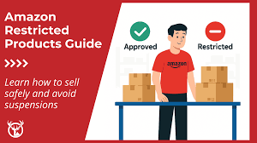
Contrôle des ventes en ligne
Interdire la vente et l'offre de vente
Des règles claires en matière de responsabilité doivent être établies et appliquées, assorties de sanctions sévères
Plateformes de commerce électronique :
  doivent assumer la responsabilité
  doivent s'assurer que les vendeurs respectent la législation nationale en matière de santé et de sécurité (étiquetage correct, mention des ingrédients, etc.)
  devraient vérifier les vendeurs tiers étrangers et désigner un représentant légal dans leur pays d'origine
La plupart des places de marché en ligne ont mis en place des politiques de produits prohibitives
Il est important d'amener les plateformes à la table des négociations
Notes:
Alors que les pays producteurs doivent prendre leurs responsabilités et faire respecter l'interdiction du mercure, les ventes en ligne contribuent à l'augmentation du volume global des ventes et, par conséquent, des risques d'exposition aux produits contenant du mercure.
Pour cibler au mieux les plateformes en ligne, la solution la plus simple serait :
d'inclure dans la loi l'interdiction de la vente et de l'offre de vente – Cela vous donne les outils nécessaires pour tenir les plateformes en ligne pour responsables au cas où elles vendraient et autoriseraient la mise sur le marché de produits de soins de la peau interdits par la loi – parce qu'ils contiennent, par exemple, du mercure.
Ensuite, la mise en œuvre et l'application de la loi sont essentielles.
Des règles claires en matière de responsabilité doivent être établies et appliquées, assorties de sanctions sévères
Les plateformes de commerce électronique
doivent assumer la responsabilité
doivent s'assurer que les vendeurs respectent la législation nationale en matière de santé et de sécurité (étiquetage correct, divulgation des ingrédients, etc.)
devraient vérifier les vendeurs tiers étrangers et désigner un représentant légal dans leur pays d'origine
Par ailleurs, la plupart des places de marché en ligne ont mis en place des politiques de produits restrictives
À cette fin, il serait important de réunir les plateformes autour d'une table et de discuter avec elles afin de convenir des mesures qu'elles prendront

Slide 49
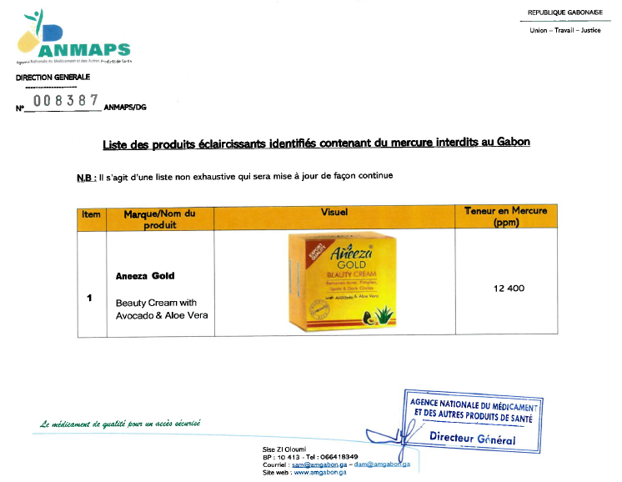


Listes de produits interdits – mots-clés
Listes des produits interdits
  Pays africains (par exemple, Kenya, Ouganda, Gabon)
  Portail « Safety Gate » de l'UE / Portail mondial de l'OCDE
  ASEAN
  Base de données ZMWG
Il est important de les mettre à jour
Les autorités douanières, de surveillance du marché et de surveillance en ligne doivent également rechercher des mots-clés – les commerçants tentent de contourner les algorithmes :
            Blanchiment
            Blanchiment
            Blanchiment
            Éclaircissement
            Élimination des taches

Slide 50

Éléments clés des engagements volontaires en matière de sécurité des produits
  Engagement de l'UE en matière de sécurité des produits (depuis 2018), actions volontaires dans 20 domaines, dont certaines vont au-delà de la législation.
  11 places de marché en ligne
  rendant compte tous les six mois de la mise en œuvre des mesures
Contact local ou désigné
Les places de marché surveillent régulièrement les listes gouvernementales de rappels et de retenues
Les produits sont retirés dans les deux jours au sein de l'UE, après notification par les autorités ou sur le site web
Mise en place d'un système de signalement fiable
Activités d'information et de formation destinées aux vendeurs.
Amélioration de l'identification des annonces similaires
Utilisation de nouvelles technologies : algorithmes d'IA pour l'analyse d'images et outils de reconnaissance d'images, etc.
Progrès dans la possibilité pour les associations de consommateurs de signaler des problèmes de sécurité des produits.
Plusieurs gouvernements ont désormais pris des engagements : l'Australie (2020), la Corée du Sud (2021), le Japon (2023), le Canada (2023), les Émirats arabes unis (2024) et l'Inde (2024).
Dans un premier temps, un champ d'application plus restreint pour une action volontaire avec les plateformes pourrait être préférable
Notes:
Pour revenir sur la manière d'aborder les ventes en ligne, outre l'approche réglementaire, il serait également important d'envisager des initiatives volontaires susceptibles de compléter les mesures réglementaires déjà en place.
Les engagements en matière de sécurité des produits constituent un exemple d'approche volontaire,
Les engagements en matière de sécurité des produits sont des accords que les plateformes signent avec un gouvernement.
Par exemple, le premier engagement en matière de sécurité des produits a été élaboré dans l'UE en 2018 et a depuis été révisé. Il couvre 20 domaines et certains éléments vont au-delà de la législation. 11 places de marché en ligne ont désormais signé celui de l'UE et rendent compte à la Commission européenne tous les 6 mois.
Plusieurs autres gouvernements ont suivi cette approche, par exemple… encadré
Ces engagements en matière de sécurité peuvent inclure des éléments tels que… diapositive vous n’avez pas besoin de tous les mentionner.
IMPORTANT : Les gouvernements peuvent choisir la portée de leur accord volontaire, et dans le cas des SLP, il peut être préférable de commencer par les cosmétiques, puis de s’étendre à d’autres domaines selon les besoins.

Slide 51

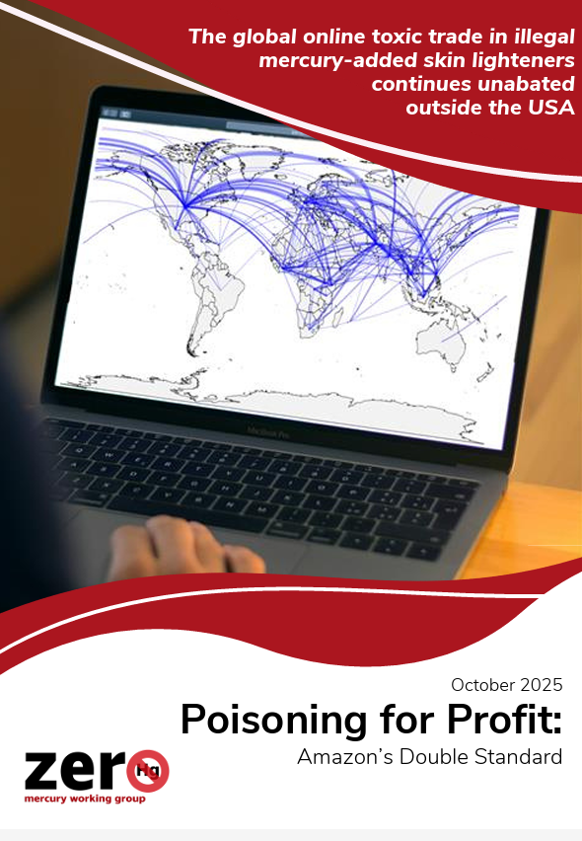
Étude de cas : accord entre le procureur général de l'État de Californie et Amazon.com concernant la vente de produits éclaircissants pour la peau contenant du mercure
Accord à hauteur de près de 600 000 dollars réglant les litiges liés à la Proposition 65 et à la loi sur la concurrence déloyale
À compter d'octobre 2024, les vendeurs tiers devront faire tester leurs produits de vente par correspondance (SLP) pour détecter la présence de mercure et d'autres substances dangereuses, et faire vérifier ces résultats par des laboratoires accrédités et approuvés par Amazon.
Les exigences de conformité comprennent : la vérification de l'étiquette SWP ; le certificat de bonnes pratiques de fabrication ; l'enregistrement des installations et la référencement des produits ; et les tests sur les produits
Interdiction de la vente de produits faisant l'objet de rappels, de retraits du marché ou de demandes de suspension de vente
Rapport ZMWG 2025
Le double standard d'Amazon
Produits éclaircissants pour la peau suspects provenant de différents sites web d'Amazon, échantillonnés par les partenaires du ZMWG
31 crèmes achetées, 25 produits éclaircissants pour la peau contenant du mercure
Peu de produits éclaircissants pour la peau contenant du mercure sur le site web américain
Les sites web d'Amazon au Mexique, aux Émirats arabes unis et en Inde proposent toujours de nombreux produits de blanchiment de la peau à forte teneur en mercure
En dehors des États-Unis, Amazon continue d'empoisonner la population pour le profit, en particulier dans les pays du Sud
Notes:
Étude de cas : Amazon.com conclut un accord après avoir omis d'avertir les consommateurs des effets cancérigènes potentiels des crèmes à base de SLP (car celles-ci contenaient du mercure)
Il convient également de noter qu'Amazon.com a été poursuivi en justice par le bureau du procureur général de Californie, en vertu de la Proposition 65 de l'État et de sa loi sur la concurrence déloyale, car l'entreprise vendait des crèmes contenant du mercure sans avertir les consommateurs de leur potentiel cancérigène.
Après avoir conclu un accord, Amazon.com a modifié sa politique en demandant à tous les vendeurs de faire tester leurs produits éclaircissants pour la peau afin de détecter la présence de mercure et d'autres substances dangereuses, ces tests devant être vérifiés par des laboratoires agréés par Amazon, avant que ces produits ne soient autorisés à être mis en vente sur sa plateforme.
Cet accord garantit que les consommateurs ne seront pas exposés au mercure présent dans les crèmes éclaircissantes et illuminatrices qu'ils achètent sur Amazon.com
Dans le prolongement de cette affaire, ZMWG a publié en octobre un rapport consacré à Amazon - brève mention
Les plaignants Larry Lee et As You Sow ont conclu un accord avec Amazon, mettant fin à un procès de près de dix ans concernant la vente sur Amazon.com de crèmes éclaircissantes et illuminatrices pour la peau contenant du mercure. Les plaignants se sont associés au procureur général de Californie, qui a intenté sa propre action en justice en vertu de la Proposition 65 et de la loi californienne sur la concurrence déloyale.
Amazon versera près de 600 000 dollars au procureur général à titre de sanctions civiles, d’honoraires d’avocat et de frais, et acceptera des mesures injonctives visant à empêcher la vente en Californie, via le site web d’Amazon, de crèmes présentant des teneurs élevées en mercure.
À compter d'octobre 2024, les vendeurs devront faire tester leurs produits (SLP) pour détecter la présence de mercure et d'autres substances dangereuses, et faire vérifier ces résultats par des laboratoires agréés par Amazon.
La conformité requise pour les SLP comprend : la vérification de l'étiquetage ; le certificat de bonnes pratiques de fabrication ; l'enregistrement des installations et la liste des produits ; et les tests sur les produits
Interdiction de la vente de produits faisant l'objet de rappels, de retraits du marché ou de demandes d'arrêt des ventes
L'accord garantit que les consommateurs ne seront pas exposés au mercure présent dans les crèmes éclaircissantes et illuminatrices qu'ils achètent sur Amazon.com.
À cette fin, il faudrait se renseigner et vérifier si le pays dispose de réglementations ou de politiques relatives au commerce en ligne, et ce qu’elles couvrent.
Il serait important de déterminer ce qui s'applique aux cosmétiques.

Slide 52


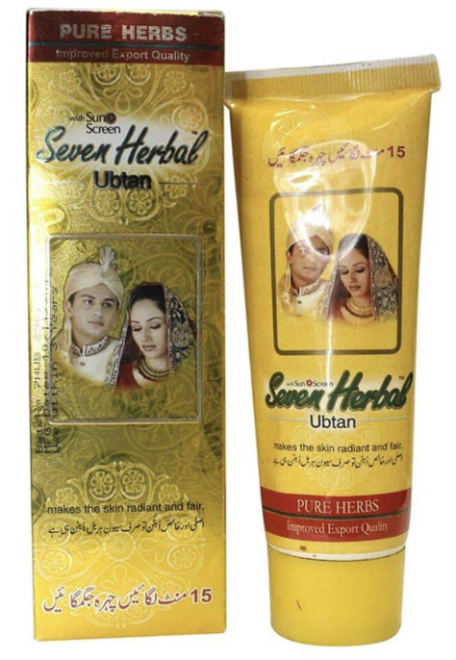
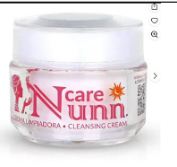
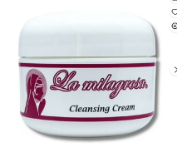
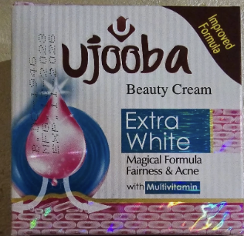
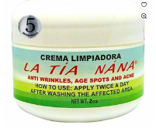
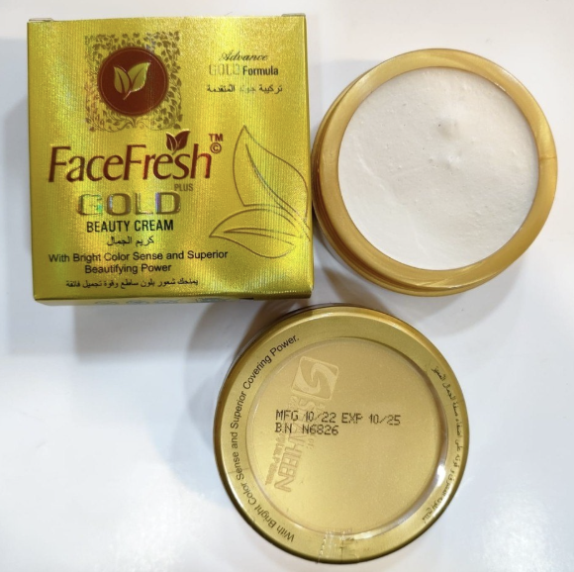
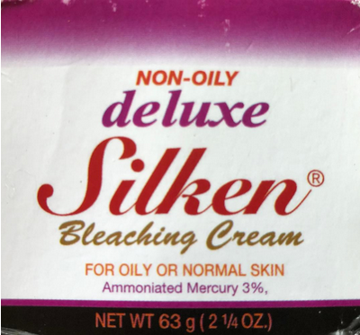
Études de cas aux États-Unis – Walmart et eBay, en cours
Déposée par le Mercury Policy Project en vertu de la proposition 65 de Californie pour défaut d'avertissement
29 janvier 2026 Poursuite contre eBay (déposée auprès du tribunal) :
La plainte allègue qu'eBay a sciemment exposé les consommateurs au mercure sans les avertissements légalement requis.
Des tests effectués sur 40 produits SLP ont révélé des teneurs élevées en mercure, dont une atteignant 210 000 ppm
Parmi les produits SLP testés, la crème Deluxe Silken Cream contenait 18 000 ppm
Septembre 2025 : Avis de poursuite contre Walmart (non déposé auprès du tribunal)
Analyses de 3 produits SLP présentant une teneur élevée en mercure
« Nunn Care » suscite de vives inquiétudes, étant donné que deux départements de la santé d'États américains ont recensé des cas d'empoisonnement liés à ce produit
Dans l'affaire du Minnesota, la victime a indiqué avoir acheté des crèmes Nunn Care à la fois chez Walmart et sur Amazon
Discussions en cours en vue d'un règlement
Notes:
Septembre 2025 : Avis de poursuite contre Walmart (non déposé auprès du tribunal)
Le département de la santé de Californie recommande aux consommateurs d'éviter ces trois crèmes ; la FDA américaine met en garde les consommateurs contre « La Tia Mana »
« Nunn Care » suscite de vives inquiétudes, étant donné que les départements de la santé du Minnesota et du Texas ont recensé des cas d'intoxication liés à ce produit
Dans le cas du Minnesota, la victime a indiqué avoir acheté des crèmes Nunn Care à la fois chez Walmart et sur Amazon
Walmart, Amazon et eBay avaient déjà été informés en 2022 par l'État du Minnesota de la teneur en mercure de Nunn Care (voir par exemple la lettre adressée à Walmart)
Depuis l'envoi de cette notification, Walmart.com a retiré de la vente les trois produits de soin pour la peau contenant du mercure
Des discussions sont actuellement en cours en vue d'un règlement
29 janvier 2026 Procès contre eBay (déposé auprès du tribunal) :
Le procès allègue qu'eBay a sciemment exposé les consommateurs au mercure provenant de produits SLP contenant du mercure sans les avertissements légalement requis.
Des tests effectués sur plus de 40 produits SLP ont révélé des niveaux dangereux de mercure — jusqu'à 210 000 fois le seuil fixé par la FDA américaine, qui est de 1 partie par million.
Les jouets ont été envoyés à un laboratoire accrédité du Minnesota ainsi qu'au Département de la santé publique de Californie pour y être testés
En fermant les yeux sur les vendeurs en ligne qui fournissent des SLP toxiques, ce modèle commercial favorise la vente de produits dangereux sous le couvert d'un commerce légitime
Le procès vise également les vendeurs tiers
La plainte est disponible à l'adresse suivante : https://app.box.com/s/28apfqu9kn3ukzw78bizry5d35d1z3jp/file/2118325939131

Slide 53

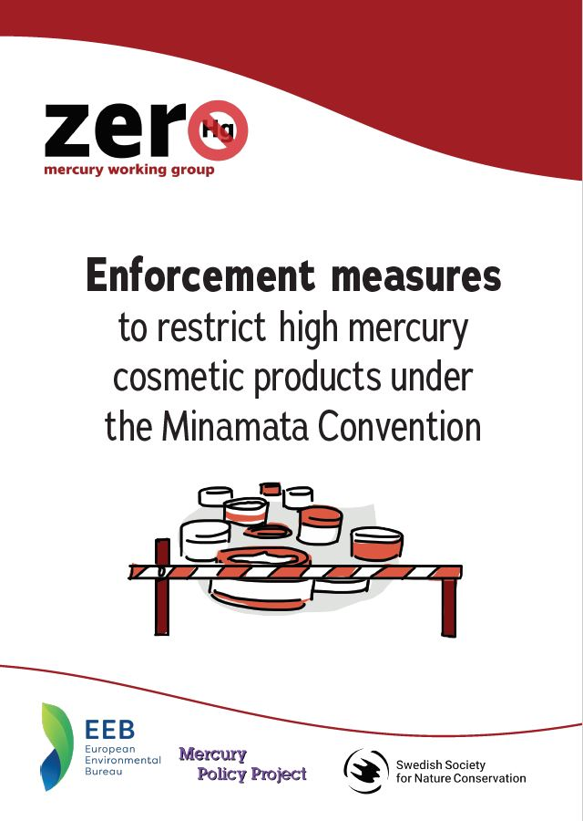
Liste de contrôle pour l'application ciblée de la réglementation
Législation interdisant la fabrication, l'importation, l'exportation et la vente de produits contenant du mercure (Hg) ou du plomb (Pb)
Produits cosmétiques enregistrés dans le pays
Importateurs de cosmétiques/produits d'hygiène personnelle enregistrés (+ fabricants, distributeurs)
Plateformes en ligne vendant dans le pays à enregistrer, contact dans le pays, adresse
Base de données/liste des produits interdits
Exigences en matière d'étiquetage
Systèmes en place pour contrôler l'entrée des produits avec registre, codes SH, noms, mots-clés
Ventes en ligne par des particuliers, produits arrivant par la poste, passage en douane (contrôles ponctuels – en fonction des destinations, des mots-clés, etc.)
Échantillonnage : dépistage par spectroscopie à rayons X (XRF), méthodes d'analyse pour déterminer la teneur en mercure. Les nouveaux produits contenant du mercure doivent être signalés et ajoutés à la liste des produits interdits.
Coopération interinstitutionnelle et régionale en place
Accords volontaires complémentaires avec les plateformes
Notes:
Voir « Accord conclu sur la réforme du code des douanes de l'Union » | Actualités | Parlement européen
En quoi cela concerne-t-il le célèbre débat sur le droit européen et les conditions de concurrence équitables ?
Responsabilité des plateformes
En vertu des nouvelles règles, les vendeurs et les plateformes qui facilitent la vente à distance de marchandises provenant de pays tiers directement à des clients de l'UE seront considérés comme des importateurs. Cela les obligera à fournir aux autorités douanières toutes les données nécessaires, à payer ou à garantir le paiement des frais éventuels, et à s'assurer que les marchandises sont conformes à la législation de l'UE. Ces entreprises doivent être établies dans l'UE ou être représentées par une entité basée dans l'UE bénéficiant du statut d'opérateur économique agréé (OEA) ou d'opérateur de confiance. Cela devrait empêcher le recours à des sociétés écrans.
Le problème semble donc résolu pour les plateformes comme Amazon qui sont également établies dans l'UE ?
Mais pour Temo et Shein qui, d’après ce que je comprends, n’ont pas de facilitateur basé dans l’UE, le problème persiste.

Slide 54
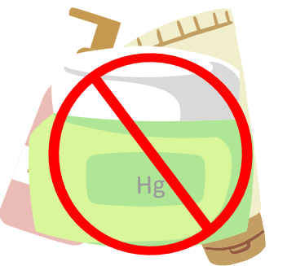

Partagez vos expériences !
Avez-vous déjà manipulé des cosmétiques ou d'autres produits contenant du mercure (MAP) ?
Comment ces produits étaient-ils étiquetés (mention du mercure, concentration/quantité, etc.) ?
Comment les avez-vous gérés lorsqu'ils sont entrés dans le pays (qu'ils soient interdits ou non) ? Disposez-vous de procédures opérationnelles standard pour la gestion des MAP ?
Quels défis avez-vous rencontrés lors de la manipulation de ces produits ? (par exemple, manque d'équipement XRF, besoin d'une liste des produits interdits, problèmes de coopération entre les agences)
Savez-vous si la vente en ligne de produits contenant du mercure est réglementée dans votre pays ? Les douanes seraient-elles impliquées dans ce domaine ?
Notes:
Chaque pays pourrait rapidement réfléchir à son expérience face à l'importation de produits contenant du mercure (de manière générale, ou en prenant un exemple précis, comme le SLP), et décrire :
Quels produits ont été manipulés
Comment ces produits étaient-ils étiquetés (mention du mercure, concentration/quantité, etc.)
Quelle était la procédure applicable à ces produits (interdits ou non)
Quels défis ont-ils rencontrés lors de la gestion de ce produit
Il existe très peu de produits SLP contenant du mercure sur le marché qui mentionnent effectivement le mercure ou ses composés parmi leurs ingrédients.
De nombreux produits sont souvent non étiquetés, mal étiquetés, ne mentionnent pas le mercure (bien qu'ils en contiennent des concentrations très élevées) ou mentionnent le mercure sous différents noms commerciaux (par exemple, le calomel).
Déterminer si un produit de soins de la peau contient du mercure repose en grande partie sur des tests/analyses scientifiques et sur le développement de bases de données accessibles et consultables…

Slide 55
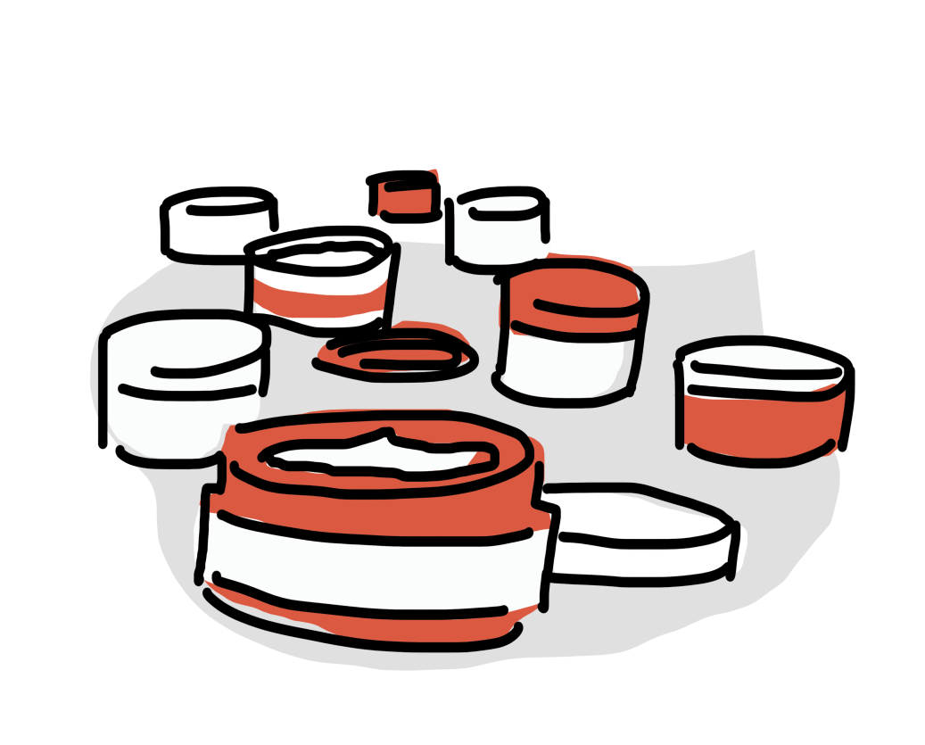

Résumé
La législation interdisant la fabrication, l'importation, l'exportation et la vente de Hg/SLPS constitue la première étape
Mise en œuvre et outils nécessaires (par exemple, listes de produits interdits, accords judiciaires, sanctions, accords volontaires, etc.)
Une coopération interministérielle et interinstitutionnelle est nécessaire
Une autorégulation efficace par les plateformes en ligne est optimale, compte tenu des ressources limitées des pouvoirs publics
La plupart des places de marché en ligne ont mis en place des politiques relatives aux produits interdits, mais elles ne parviennent souvent pas à faire respecter ces interdictions
Les places de marché en ligne se montrent généralement réceptives et coopératives lorsqu'elles sont contactées par les autorités – un dialogue est nécessaire.

Slide 56
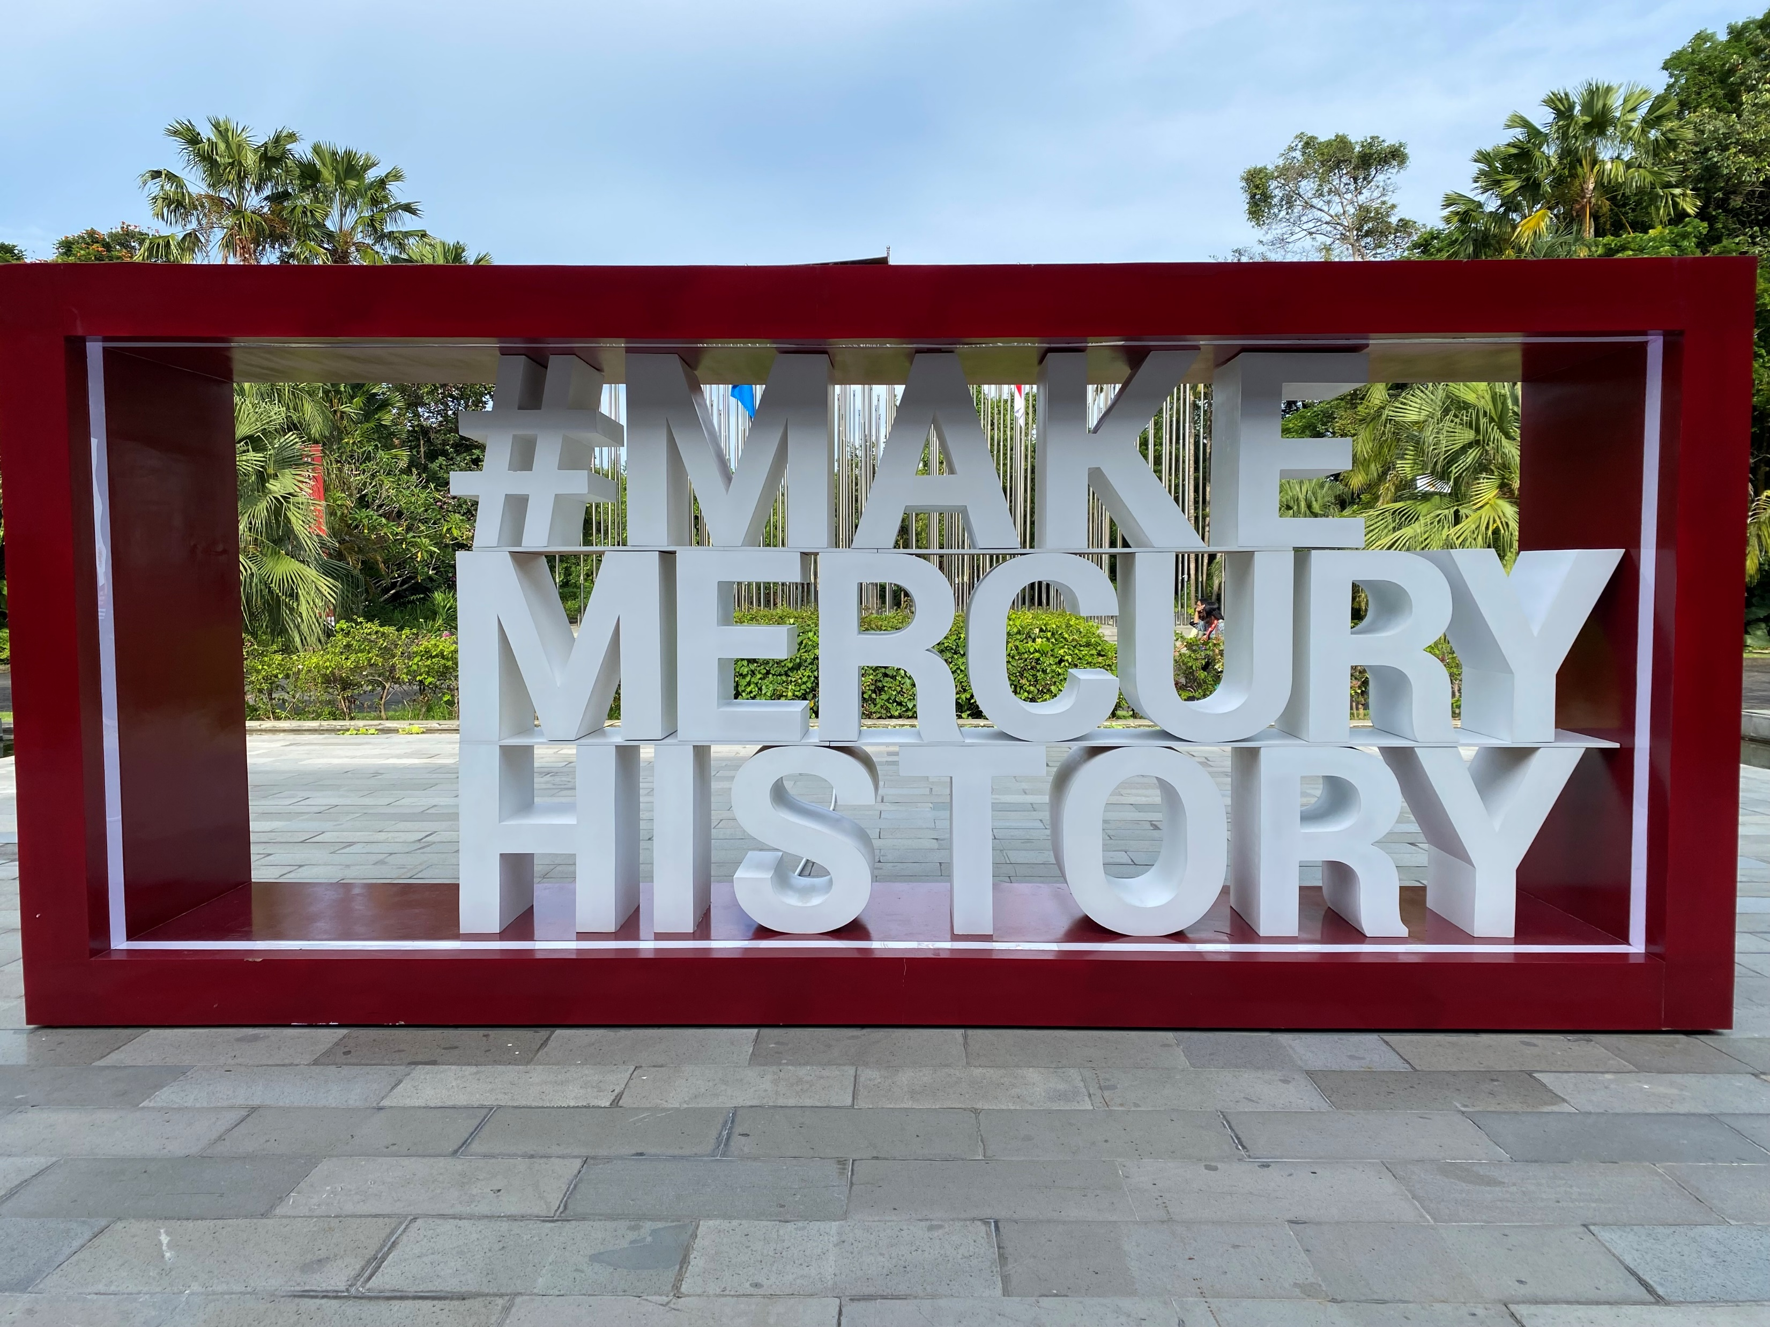

Merci !
Merci !
Pour plus d'informations : https://www.zeromercury.org/mercury-added-skin-lightening-creams-campaign/
Notes:
J'espère que ces informations vous auront été utiles. Vous trouverez davantage d'informations sur notre site web, et j'ai hâte d'en discuter plus en détail avec vous lors de la session interactive.
Merci encore de votre attention.

Slide 57


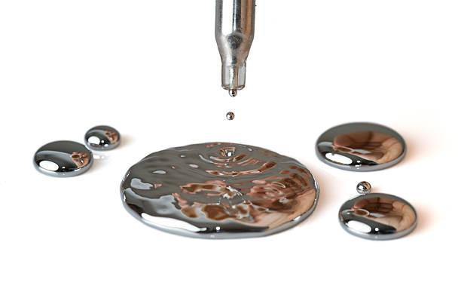
Outils pour renforcer la gestion du commerce du mercure : identification des produits contenant du mercure
FEM 10810 Projet : Élimination des produits éclaircissants pour la peau contenant du mercure
Formation nationale sur le renforcement de la coordination interinstitutions au niveau national pour le commerce du mercure

Slide 58
Contexte
Le mercure est un polluant mondial persistant, bioaccumulatif et hautement toxique, qui circule dans l’air, l’eau et le sol, représentant des risques importants pour la santé humaine et les écosystèmes.
L’évaluation des risques est essentielle pour identifier et quantifier l’exposition au mercure, soutenir la surveillance réglementaire et gérer les risques dans les secteurs minier, industriel et environnemental.
L’évaluation des risques liés au mercure repose sur la collaboration interinstitutionnelle ; les techniques analytiques de détection, les codes SH, les bases de données et les listes de détention, entre autres, sont essentielles pour protéger la santé humaine et environnementale, ainsi que pour orienter les politiques.

Slide 59
Importance de la gestion du commerce du mercure
Le commerce illicite du mercure persiste malgré la Convention de Minamata et est stimulé par la demande – en particulier dans l’exploitation artisanale et à petite échelle de l’or et les produits contenant du mercure.
Les itinéraires de contrebande incluent la voie terrestre, maritime et aérienne, impliquant souvent des cargaisons dissimulées ou mal étiquetées.
Une réponse impliquant plusieurs agences est essentielle – mobilisant les secteurs des douanes, de l’environnement, de la santé, du commerce et de l’application de la loi.
Principaux impacts du commerce illicite – dégradation de l’environnement, affaiblissement des systèmes juridiques et réglementaires, et augmentation de l’exposition humaine au mercure.
L’ampleur mondiale du problème exige une collaboration internationale et une coordination nationale renforcée.

Slide 60
Principaux acteurs et leurs rôles dans le contrôle du commerce du mercure
Agences douanières :
  Effectuer des inspections et appliquer les réglementations sur l’importation et l’exportation
  Appliquer les systèmes de classification des marchandises et le profilage basé sur le risque
  Détecter, saisir et retenir le mercure, les produits contenant du mercure et les déchets de mercure illégaux ou non déclarés
  Rapporter les résultats et coordonner les actions avec les agences nationales et internationales concernées
Autorités environnementales :
  Réguler les substances dangereuses, superviser la conformité et enquêter sur les incidents de pollution.
  Diriger l’application des lois environnementales et des réglementations relatives au mercure.
  Délivrer des licences et permis pour l’utilisation, le commerce et la manipulation du mercure.
  Détecter et traiter les cas de mauvais étiquetage, de détournement ou d’élimination illégale des déchets dangereux contenant du mercure.
  Fournir un appui technique pour le stockage sûr, le traitement ou l’élimination des mercures saisis.

Slide 61
Principaux acteurs et leurs rôles dans le contrôle du commerce du mercure
Forces de l'ordre :
  Mener des enquêtes et des perquisitions, et garantir la responsabilité légale.
  Soutenir les arrestations et les poursuites des contrevenants.
  Détecter et démanteler les réseaux criminels organisés.
  Identifier les liens entre le trafic de mercure et les crimes connexes (par exemple, l’exploitation minière illégale, la contrebande).
Autorités sanitaires :
  Identifier l’utilisation non autorisée du mercure et les circuits de commerce illégal de mercure.
  Fournir une expertise technique sur l’exposition au mercure et les risques pour la santé.
  Surveiller les impacts du mercure sur la santé publique.
  Soutenir la mise en œuvre et l’application des réglementations liées à la santé.
  Évaluer les risques pour la santé humaine et promouvoir des alternatives plus sûres.

Slide 62
Applicabilité des méthodes d’évaluation des risques dans la gestion du commerce du mercure
Les méthodes d’évaluation des risques peuvent être utilisées pour contrôler et évaluer différents envois de mercure, notamment :
Mercure élémentaire
Composés du mercure
Déchets contenant du mercure
Produits contenant du mercure
Aux fins de cette présentation, les produits éclaircissants pour la peau contenant du mercure seront utilisés comme étude de cas.
Cette catégorie de produits représente un problème émergent et est plus difficile à identifier que le mercure élémentaire.
Cependant, les principes de base et les méthodes d’évaluation s’appliquent de manière similaire à toutes les formes de mercure et à tous les types de produits.

Slide 63
Nécessité de procédures opérationnelles standard (SOP)
Outil stratégique pour la planification et l’inspection : des procédures opérationnelles normalisées (SOP) bien développées et régulièrement mises à jour soutiennent l’analyse des risques et des inspections efficaces des cargaisons.
Orientation centralisée et adaptable : les SOP offrent une référence centralisée fiable, qui évolue avec les besoins et s’aligne sur les normes internationales.
Éléments clés des procédures opérationnelles standard nationales :
Procédures conformes à la Convention de Minamata et aux lois nationales
Définitions claires des rôles et responsabilités des services des douanes et des parties prenantes
Processus détaillés pour la gestion des importations, exportations, transit et commerce impliquant le mercure, les produits contenant du mercure et les déchets

Slide 64
Éléments importants pour les procédures opérationnelles standard (SOP)
Cadre réglementaire : Référence aux lois nationales et alignement sur la Convention de Minamata
Procédures de contrôle : Processus étape par étape pour l’inspection et la gestion des expéditions de mercure et de produits contenant du mercure
Identification des expéditions : Méthodes pour détecter, vérifier et classer les produits concernés
Gestion des risques et application : Directives pour le profilage, le ciblage et la mise en œuvre des actions de contrôle
Mesures de santé et de sécurité : Protocoles pour protéger le personnel et prévenir la contamination
Trafic illégal et sanctions : Protocoles pour traiter les violations et appliquer les sanctions
Dispositions en matière de formation : Renforcement régulier des capacités pour les agents de terrain et les parties prenantes
Coopération interinstitutionnelle : Coordination avec les autorités compétentes et les parties prenantes concernées

Slide 65

Article 4 de la Convention de Minamata
Exige que les Parties interdisent la fabrication, l’importation et l’exportation de certains produits contenant du mercure (par exemple, piles, interrupteurs, lampes, cosmétiques, dispositifs de mesure) à des dates limites de suppression progressives.
Vise à réduire l’offre et la demande mondiales de mercure dans les produits, afin de protéger la santé humaine et l’environnement.

Slide 66
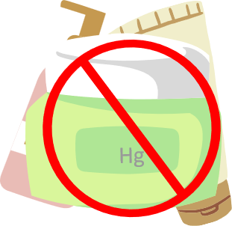
Produits éclaircissants pour la peau contenant du mercure (SLP)
Les composés de mercure sont parfois ajoutés aux produits éclaircissants pour la peau afin d’inhiber la production de mélanine et d’éclaircir le teint.
Ils se trouvent couramment dans les crèmes, savons et lotions, en particulier dans les produits non réglementés ou importés.
Très toxiques : le mercure peut être absorbé par la peau, entraînant des dommages rénaux, des troubles neurologiques et des effets sur le développement.
Ils représentent non seulement de graves risques pour la santé des utilisateurs, mais aussi pour les membres de leur famille et pour l’environnement via la contamination des surfaces et des déchets.
De nombreux produits dépassent les limites légales de mercure (souvent supérieures à 1 ppm, voire 0 ppm dans les normes récentes), violant les réglementations internationales de sécurité.
Ils sont interdits ou restreints en vertu de l’Article 4 de la Convention de Minamata sur le mercure et par les autorités sanitaires de nombreux pays

Slide 67
Que faut-il rechercher ?
Le mercure n'est souvent pas mentionné dans la liste des ingrédients
Produits portant les mentions « blanchissant », « éclaircissant », « pour un teint plus clair », « plus lumineux », « décolorant », « anti-pigmentation », etc.
Le « mercure » est mentionné comme ingrédient actif
Crèmes de fabrication locale (prioritaires)

Slide 68
Que faut-il rechercher ?
Ingrédients interdits ou soumis à des restrictions
Recherchez les substances nocives ou interdites suivantes :
Mercure ou composés du mercure (souvent indiqués comme) : « Mercury », « Mercurous chloride », « Calomel », « Mercurio » ou « Hg »
Hydroquinone (en particulier à des concentrations supérieures à 2 %)
Corticostéroïdes (par exemple : bétaméthasone, propionate de clobétasol, hydrocortisone)
Noms chimiques inconnus ou termes vagues comme « agent éclaircissant naturel » sans explication claire
Absence de liste d’ingrédients ou liste incomplète
Des listes d’ingrédients manquantes ou extrêmement courtes peuvent indiquer une dissimulation.
Des termes vagues comme « botaniques » ou « mélange à base de plantes » sans plus de précisions.
Allégations trompeuses ou exagérées
« Éclaircit la peau en 3 jours »
« Éclaircissement instantané »
« Éclaircissement garanti du jour au lendemain »
« Élimine la mélanine »

Slide 69
Que faut-il rechercher ?
Aucune information sur le fabricant
Absence de nom clair du fabricant, d’adresse ou de pays d’origine
Parfois uniquement en langue étrangère sans traduction
Absence d’Autorisation Réglementaire
Aucune certification réglementaire, par exemple : logos ou tampons d’approbation falsifiés
Emballage ou étiquetage étrange
Les étiquettes peuvent sembler non professionnelles, avec : une mauvaise grammaire ou orthographe, une impression floue, absence de date de péremption ou de numéro de lot.
Produit importé non présenté dans la langue locale
Les produits importés sans étiquette traduite contournent souvent les contrôles de sécurité.

Slide 70
Identification du mercure dans les produits éclaircissants pour la peau (SLP) :
Une étude de cas
Codes SH
Base de données
Analyses

Slide 71
Codes SH
Des codes SH spécifiques au mercure existent pour le mercure élémentaire, ses composés et certains produits, par exemple :
  SH 280540 – Mercure
  SH 285200 – Composés de mercure inorganiques/organique (à l’exclusion des amalgames)
  SH 853931 – Lampes à décharge fluorescente (cathode chaude)
De nombreux produits contenant du mercure sont classés sous des codes SH plus larges qui ne sont pas spécifiques au mercure. Ces codes couvrent des matériaux et produits mixtes, ce qui fait que le commerce de mercure est souvent masqué dans des rubriques non liées au mercure.
Aucun code SH mondialement harmonisé n’existe spécifiquement pour tous les produits contenant du mercure (y compris les SLP).
Les pays peuvent étendre les codes SH (8 à 10 chiffres) au niveau national pour identifier la teneur en mercure.

Slide 72
Codes SH
En se basant sur la faible valeur moyenne par kilogramme de composé échangé, on peut en déduire que, bien que le code SH 285210 – Composés de mercure, chimiquement définis, inorganiques ou organiques, à l’exclusion des amalgames – soit censé être utilisé uniquement pour les composés de mercure, les volumes reflètent qu’il inclut également des composés secondaires. Cela signifie que l’identification du commerce commercial des composés de mercure n’est toujours pas entièrement capturée.
https://minamataconvention.org/en/documents/unep-mc-cop-6-inf-5-study-global-supply-production-trade-and-use-mercury-compounds

Slide 73
Codes SH
Bien que des codes SH spécifiques pour les produits contenant du mercure n’aient pas été adoptés universellement, les pays peuvent ajouter des chiffres supplémentaires (par exemple 8 ou 10) aux codes cosmétiques généraux afin de suivre ces produits illicites spécifiques (WCO Trade Tools)
Exemple de pratique nationale – Uruguay :
  Utilise des codes SH étendus pour des produits tels que les lampes fluorescentes, les lampes à vapeur de mercure et les thermomètres.
  Démontre une capacité technique de suivi du mercure, bien que les sous-positions spécifiques au mercure ne soient pas universelles.
Contexte international :
  La Convention de Minamata encourage le développement volontaire de codes SH pour les produits contenant du mercure figurant à l’Annexe A.
Les codes SH étendus réduisent l’ambiguïté, améliorent la conformité, permettent une politique commerciale plus intelligente et facilitent le commerce transfrontalier tant pour les gouvernements que pour les entreprises.

Slide 74
Importance de Tester les Produits Éclaircissants de la Peau (SLP) et les Cosmétiques pour le Mercure
Manque de Transparence des Ingrédients : le mercure n’est souvent pas indiqué sur les étiquettes des produits ou les ingrédients sont écrits dans différentes langues, rendant difficile pour les consommateurs, les régulateurs et les autorités sanitaires d’identifier les produits dangereux uniquement à partir de l’emballage.
Capacité de Test Limitée aux Frontières : de nombreuses administrations douanières manquent d’équipements, d’expertise ou de ressources pour tester systématiquement les produits cosmétiques pour le mercure, ce qui permet à des articles dangereux d’entrer sur le marché sans être détectés.

Slide 75
Instruments couramment utilisés pour les tests :
Fluorescence X (XRF)
Analyseur direct de mercure (DMA)
Spectrométrie de masse à plasma à couplage inductif (ICP-MS)
Spectrométrie d’émission optique à plasma à couplage inductif (ICP-OES)
Spectroscopie d’absorption atomique par vapeur froide (CVAAS)
Spectroscopie de fluorescence atomique par vapeur froide (CVAFS)
Spectroscopie d’absorption atomique (AAS)
Kits de test disponibles dans le commerce

Slide 76
Fluorescence X (XRF)
Pour renforcer les capacités des douanes à la frontière, l’utilisation d’équipements d’analyse rapide peut être envisagée une fois qu’il a été déterminé que cela est économiquement viable.
S’il existe un soupçon que le produit pourrait contenir du mercure mais qu’il n’est pas étiqueté ou qu’il manque d’informations claires sur les ingrédients, les agents des douanes peuvent prélever un échantillon du produit pour un test rapide utilisant la fluorescence X (XRF).
L’analyse XRF est une méthode de dépistage pratique, non destructive et efficace pour confirmer la présence de mercure.
Elle est largement utilisée dans le cadre de l’application des réglementations, en particulier pour les cosmétiques illégaux, car elle permet une détection rapide, précise et fiable du mercure et d’autres métaux lourds, même en petites quantités.

Slide 77
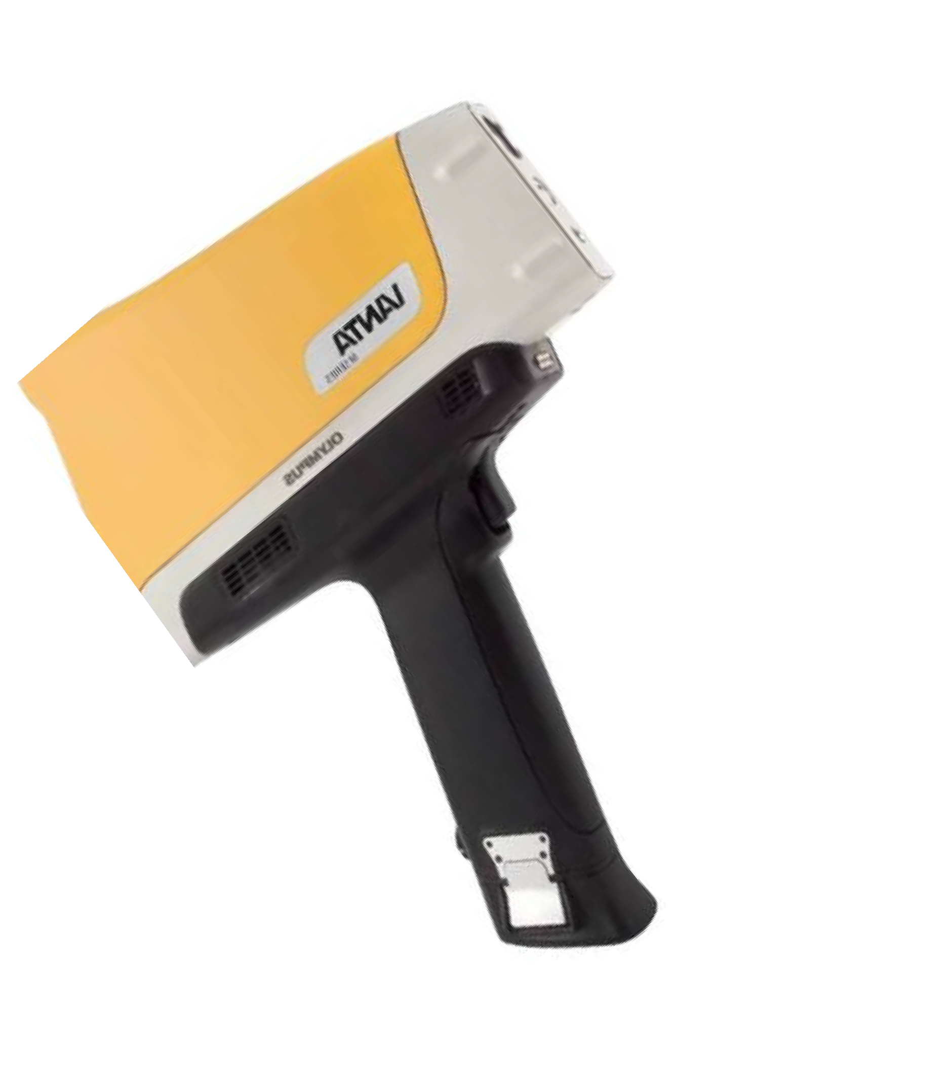
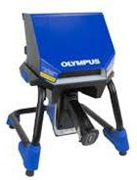
Fluorescence X (XRF)
Avantages
Analyse non destructive : Les échantillons restent intacts après le test
Résultats rapides en temps réel : Données immédiates pour une prise de décision rapide
Flux de travail rentable : Réduit le besoin d’analyses en laboratoire et de transport des échantillons
Détection polyvalente multi-éléments : Capable de mesurer le mercure et d’autres éléments
Flexibilité du terrain au laboratoire :
Le XRF portable permet un dépistage sur site et gère les concentrations élevées de mercure
Le XRF de bureau offre une plus grande précision, exactitude, des limites de détection plus faibles et une sécurité accrue
Fiable et robuste : Des instruments avancés et des environnements contrôlés minimisent la variabilité des opérateurs
Inconvénients
Limites de détection plus élevées : Par rapport à des techniques plus sensibles (par ex. analyseurs directs de mercure), le XRF peut être moins adapté à l’analyse du mercure à l’état de traces ultra-faibles.
Effets de l’hétérogénéité des échantillons : La précision peut être inconstante, avec un taux d’erreur plus élevé dans les échantillons hétérogènes ou à forte teneur en humidité.
Exigences de calibration : Des courbes d’étalonnage externes sont souvent nécessaires pour obtenir des résultats quantitatifs au-delà du dépistage préliminaire.
Contraintes d’espace : Les instruments de bureau sont encombrants et nécessitent un espace de laboratoire dédié.

Slide 78
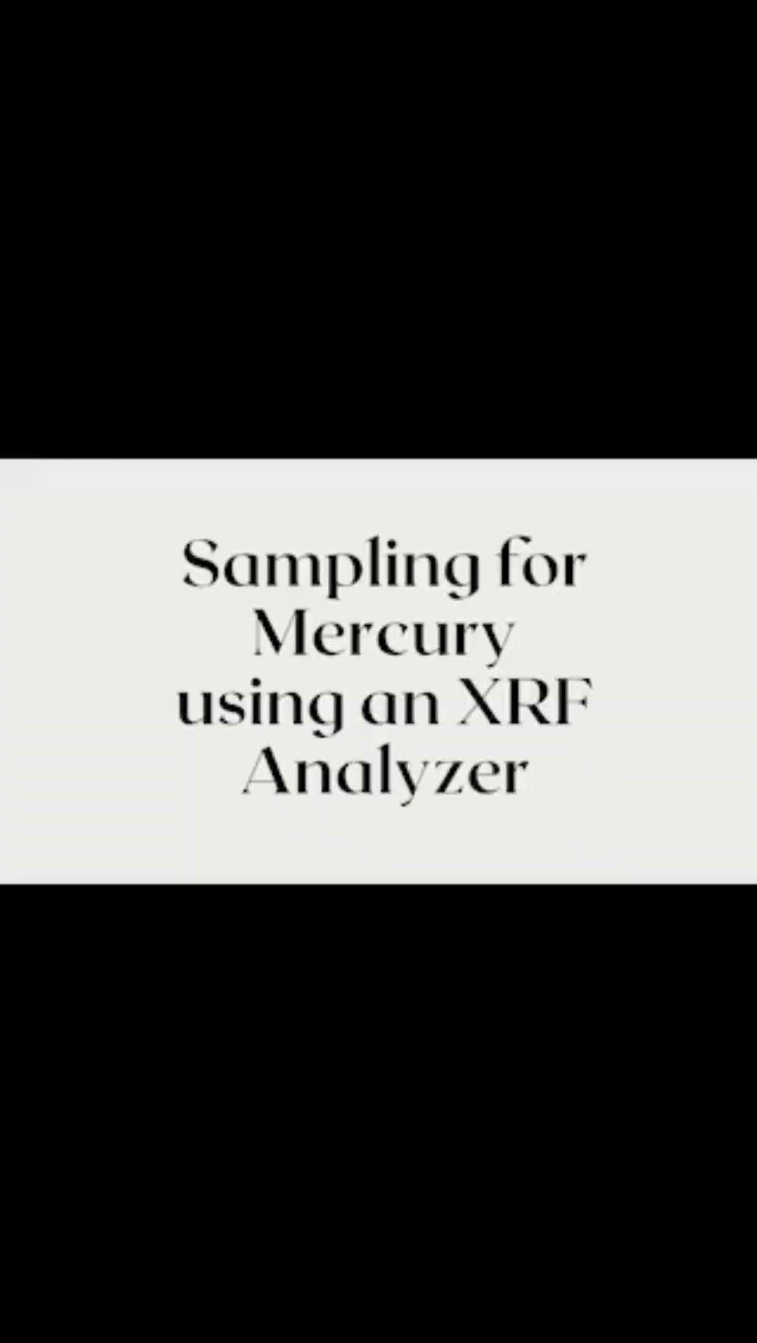

Slide 79
Base de données
Il existe plusieurs bases de données et ressources clés utilisées au niveau international et régional pour le suivi des lampes à décharge contenant du mercure (SLP).
Toutes les concentrations de SLP contenant du mercure provenant de la Jamaïque, du Gabon et du Sri Lanka dans le cadre de ce projet sont conservées dans une base de données centralisée développée en coordination avec le Partenariat mondial sur le mercure du PNUE et seront accessibles au public en mars 2026.
Plus de 4 000 résultats d’échantillons de SLP ont été obtenus.
Les sources examinées comprenaient :
Plus de 50 articles publiés dans des revues scientifiques
Jeux de données du Zero Mercury Working Group (ZMWG), qui ont fourni des données sur 1 185 SLP issues de leurs recherches
Bases de données et rapports publiés par des entités reconnues (ONG et agences de surveillance)

Slide 80
Base de données
Cette base de données peut être utilisée pour identifier : des pôles potentiels de production, des schémas de distribution, ainsi que des produits d’intérêt à tester dans les pays ou régions du projet.
Elle sera utilisée comme une « base de données vivante », accessible aux agents des douanes et servant d’outil de référence.
Les agents des douanes peuvent également soumettre les SLP contenant du mercure identifiés à la frontière au BRI ou au PNUE GMP afin qu’ils soient inclus dans cette base de données mondiale.

Slide 81
Sécurité et coopération dans le contrôle du commerce du mercure
Les agents des douanes doivent utiliser un équipement de protection individuelle (EPI) approprié lors de l’inspection des envois de mercure.
Collaborer avec les agences environnementales pour une manipulation et une élimination sûres.
Partager les informations et coordonner des formations conjointes afin d’améliorer les protocoles d’application et de sécurité.

Slide 82
Élaboration de stratégies de mise en œuvre pour la collaboration transversale
Renforcement des capacités et formation
Organiser des formations inter-agences sur la détection, la manipulation et la documentation du mercure.
Tenir des ateliers sur les législations nationales et la Convention de Minamata.
Réaliser des analyses en laboratoire pour le mercure.
Faire appel à des experts internationaux pour partager les meilleures pratiques à l’échelle mondiale.
Communication et coordination
Désigner des points focaux dans chaque agence pour faciliter la coordination et établir des communications sécurisées.
Utiliser des modèles standardisés (par ex. rapports de saisie, alertes de risque) et maintenir des bases de données partagées pour les commerçants, itinéraires et permis signalés.
Tenir des réunions de coordination régulières et établir des rapports conjoints sur la situation afin d’aligner les efforts et partager des alertes en temps réel.

Slide 83
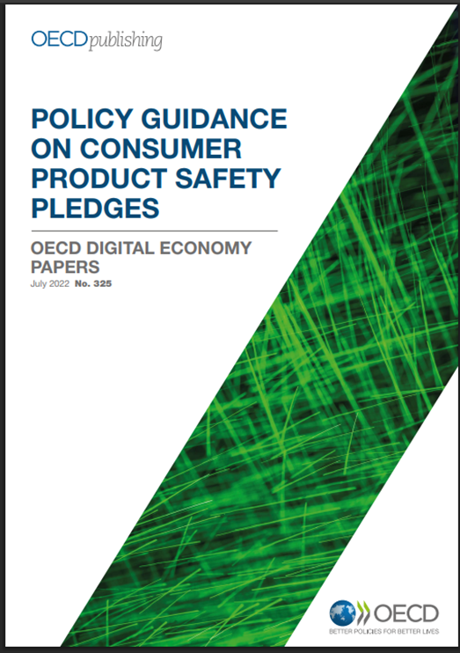
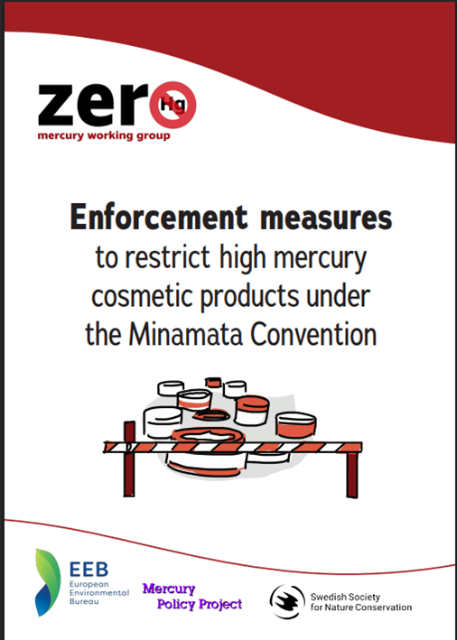
Ressources disponibles
D'autres organisations ont contribué à la résolution de ce problème en mettant au point des outils de référence destinés à aider les consommateurs, les services douaniers et les autres parties prenantes à identifier ces produits :
a) Zero Mercury Working Group (ZMWG) : Mesures d’application visant à restreindre les produits cosmétiques à forte teneur en mercure dans le cadre de la Convention de Minamata.
b)Organisation de coopération et de développement économiques (OCDE) : RECOMMANDATIONS POLITIQUES CONCERNANT LES ENGAGEMENTS EN MATIÈRE DE SÉCURITÉ DES PRODUITS DE CONSOMMATION
c)Système d’alerte rapide de l’Union européenne pour les produits dangereux non alimentaires (RAPEX)
Bien que ces outils aient été développés dans le contexte européen, ils peuvent servir de référence dans des contextes propres à l'Asie

Slide 84
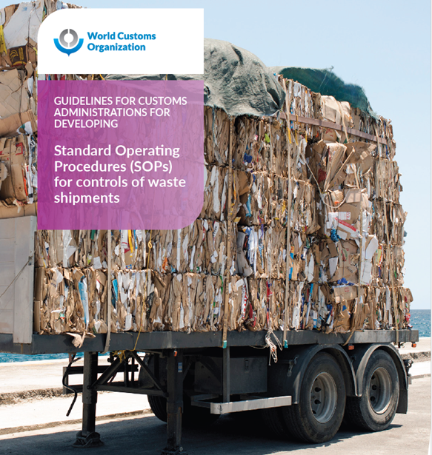
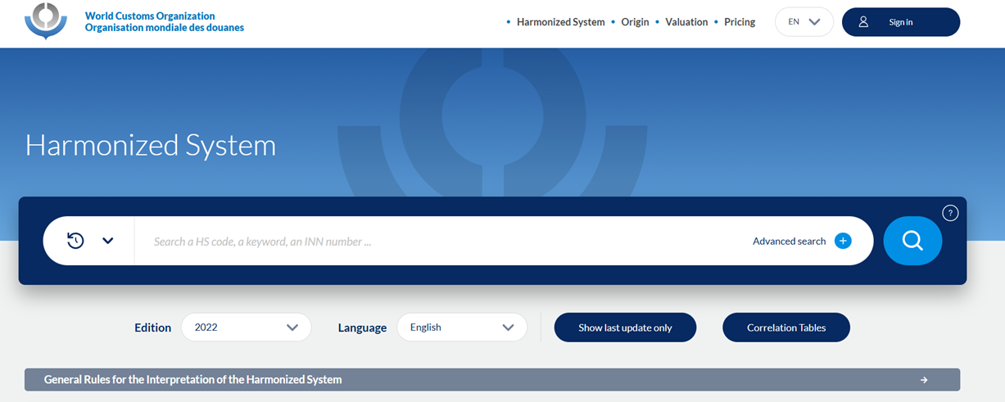
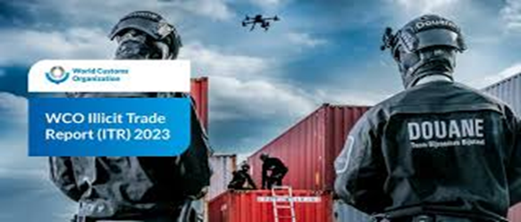
Ressources disponibles
Organisation mondiale des douanes
Procédures opérationnelles standard pour le contrôle des transferts de déchets (2024)
Rapport sur le commerce illicite (2023)
Système harmonisé - Règles générales d'interprétation

Slide 85


Ressources disponibles
Lignes directrices pour la gestion des déchets
La Convention de Bâle établit des règles internationales régissant les mouvements de déchets dangereux, y compris ceux contenant du mercure.
Elle classe les déchets contenant du mercure parmi les déchets dangereux et restreint leur commerce transfrontalier.
La Convention interdit expressément aux pays développés d'exporter des déchets contenant du mercure vers les pays en développement à des fins d'élimination ou de recyclage.
Ses directives techniques proposent des bonnes pratiques pour la gestion, le stockage et l'élimination en toute sécurité des déchets contenant du mercure, afin de réduire au minimum les risques pour l'environnement et la santé.

Slide 86



Ressources disponibles
Partenariat mondial sur le mercure (GMP)
Coordonné par le PNUE afin d'apporter une expertise fondée sur des données factuelles et de favoriser la collaboration entre les parties prenantes, dans le but d'aider les gouvernements, les industries, les ONG et les chercheurs à lutter efficacement contre la pollution au mercure et à soutenir la mise en œuvre de la Convention
Se concentre sur 8 domaines de travail, notamment : l’exploitation artisanale et à petite échelle de l’or (ASGM), les émissions de mercure provenant de la combustion du charbon, le mercure dans les produits (par ex. produits éclaircissants pour la peau, amalgames dentaires, dispositifs médicaux) et la gestion des déchets de mercure.
Le GMP offre une assistance technique et des conseils sur le mercure dans différents secteurs, ainsi que des projets de renforcement des capacités.
Grâce à leur site web, il est possible d’identifier et de se connecter avec des partenaires travaillant dans chacun des 8 domaines de travail.
Des ressources sont également disponibles sur leur site pour se tenir à jour sur les projets en cours parmi les partenaires du monde entier.

Slide 87
Questions de réflexion
Quel niveau de coordination l’Agence des douanes du Gabon entretient-elle actuellement avec d’autres agences (par ex. Santé, Environnement, autorités de normalisation) concernant les produits dangereux ou non conformes ?
Comment les informations sont-elles partagées et les actions conjointes coordonnées entre les douanes et ces agences (par ex. accords formels, opérations conjointes, communications informelles) ?
Quelles procédures sont suivies lorsque des produits dangereux ou non conformes sont confisqués, et quelles agences sont impliquées par la suite ?
Les douanes participent-elles à des activités de surveillance du marché en dehors des points d’entrée et, si oui, quel est leur rôle ?
La présence opérationnelle des douanes se limite-t-elle principalement aux aéroports, ports et postes frontières, ou s’étend-elle également à l’intérieur du pays en coordination avec d’autres autorités ?
Quels sont les principaux défis ou lacunes dans la collaboration inter-agences, et quel type de soutien ou d’améliorations permettrait de renforcer cette coordination ?

Slide 88




MERCI! Questions?
Ashley BASTIANSZ
SPÉCIALISTE INTERNATIONAL EN ENVIRONNEMENT
ashley.bastiansz@briwildlife.org
www.briwildlife.org
Pour plus d'informations sur le projet, rendez-vous sur: https://www.unep.org/mercuryfreecosmetics
#mercuryfreecosmetics

